Slide 1
LIEU DASES
L’observation
27/04/17 de 9h40 heure à 10h40
espaces observés
1 – Fumoir DUREE : 20 min
2 – Hall d’entrée DUREE : 20 min
3 – local frigo et photocopieuse DUREE : 20 min
4 – Distributeur de boissons DUREE : 20 min

Slide 2
LE BÂTIMENT
Les premières impressions en entrant dans le bâtiment
Grand espace aéré et propre.
……
photo dans le bâtiment
Le bâtiment
Immeuble vitré donnant sur le quai de la rapée.
……
photo du bâtiment
depuis l’extérieur
photo dans le bâtiment

Slide 3
L’observation
espace observé n°1
LE FUMOIR DUREE : 20 min
photo

Slide 4
Le fumoir
L’environnement factuel
Grand espace à l’exterieur, à l’entrée principale de la DASES
……
photo
L’environnement sensible
Odeur de tabac très présente, bonne lumière mais un bruit assourdissant du à la circulation du quai de la Rapée.
……
Sa(ses) fonction(s) officielle(s)
Entrée principale de la DASES.
……
Pourquoi observer cet espace ?
L’aménagement du lieu est atypique, Un fumoir à l’entrée d’une administration.
Sa(ses) fonction(s) officieuse(s)
Fumoir
……

Slide 5
Le fumoir
LA CONFIGURATION
dessinez ici le plan de situation
de l’espace (les objets dans l’espace)
avec les dimensions approximatives
Objet du décor
(lister les objets présents dans l’espace…)
Deux cendriers sales sont sortis chaque jour pour éteindre et jeter les mégots.
……
Objets mobilisés par les personnes
Tous l’équipement du parfait fumeur + le téléphone pour consulter internet et ses SMS.
……

Slide 6
Le fumoir
LA CONFIGURATION - LES PERSONNES
dessiner sur le plan les flux de personnes :
les entrées et sorties + les passage
et/ou situation de stationnement
légende
les entrées et sorties
densité de passage
et de stagnation
vous êtes ici
(de là où vous avez observé)
Qui occupe l’espace ?
(décrivez les personnes observées : sexe, âge, tenue vestimentaires…)
Les utilisteurs sont essentiellement des fumeurs. La configuration des lieux fait que les usagers traversent un espace enfumé avant d’accéder au batiment. Un SDF est venu se servir en mégots.
……
(leurs services au sein de la Ville si vous les connaissez…)
……
Taux de fréquentation
(indiquer les taux approximatif de fréquentation en nombre de personnes observé pendant le temps de votre observation)
0-5 / 5-15 / 15 - 20 / 20 et +
Temps d’occupation de l’espace
(indiquer le nombre approximatif de minutes pendant lequel les personnes ont occupé l’espace, lors de votre observation)
- de 1 / 1-5 / 5 - 15 / 15-25 / 25 et +

Slide 7
Le fumoir
LA CONFIGURATION - LES PERSONNES
le plan de situation
Viennent-elles en groupes ou seules ?
Plutôt à deux.
Les relations entre elles ?
(Décrivez les postures et les positions des personnes entre elles : assises, debout, face à face, restent isolées, se regroupent …)
La plupart des personnes se regroupent pour discuter.

Slide 8
Le fumoir
LA CONFIGURATION - LES PERSONNES
Une conversation…
(Si vous avez captez une conversion, celle-ci était-elle formelle ou informelle ? Quel était le sujet ? Combien de personnes impliquées dans la discussion ?
Quatre personnes qui vantaient les mérites d’une collègue d’un autre service qui est très agréable et compétente.
……
Remarques diverses
(Si vous avez autre chose à dire sur la configuration de l’espace et les personnes…)
La grande baie vitrée délimite l’espace. Les usagers du fumoir ne sont pas directement sur le trottoir, ils ne gênent pas les piétons.

Slide 9
Le fumoir
LES SITUATIONS D’USAGES
A quel(s) usage(s) cet espace
est-il dédié ?
L’utilisation du téléphone portable, tout en fumant.
……
Y-a-t-il des usages existants autour des éco-gestes ?
RAS
……
L’activité observée correspond-
t-elle a un usage ponctuel ou habituel ?
L’usage est habituel.
……
mettez une photo par usage existant

Slide 10
Le fumoir
LES SITUATIONS D’USAGES
(suite)
Y-a-t-il des usages existants autour des éco-gestes ?
RAS
photo
photo

Slide 11
Le fumoir
LES SITUATIONS D’USAGES
Y-a-t-il des détournements d’usages ou des détails étonnants ?
RAS
……
photo
photo

Slide 12
Le fumoir
D’autres idées concernant cet espace ?
Un espace immense et libre est disponible au sous sol. Une partie pourrai être aménager et utiliser comme fumoir.
Passons à l’espace n°2…

Slide 13
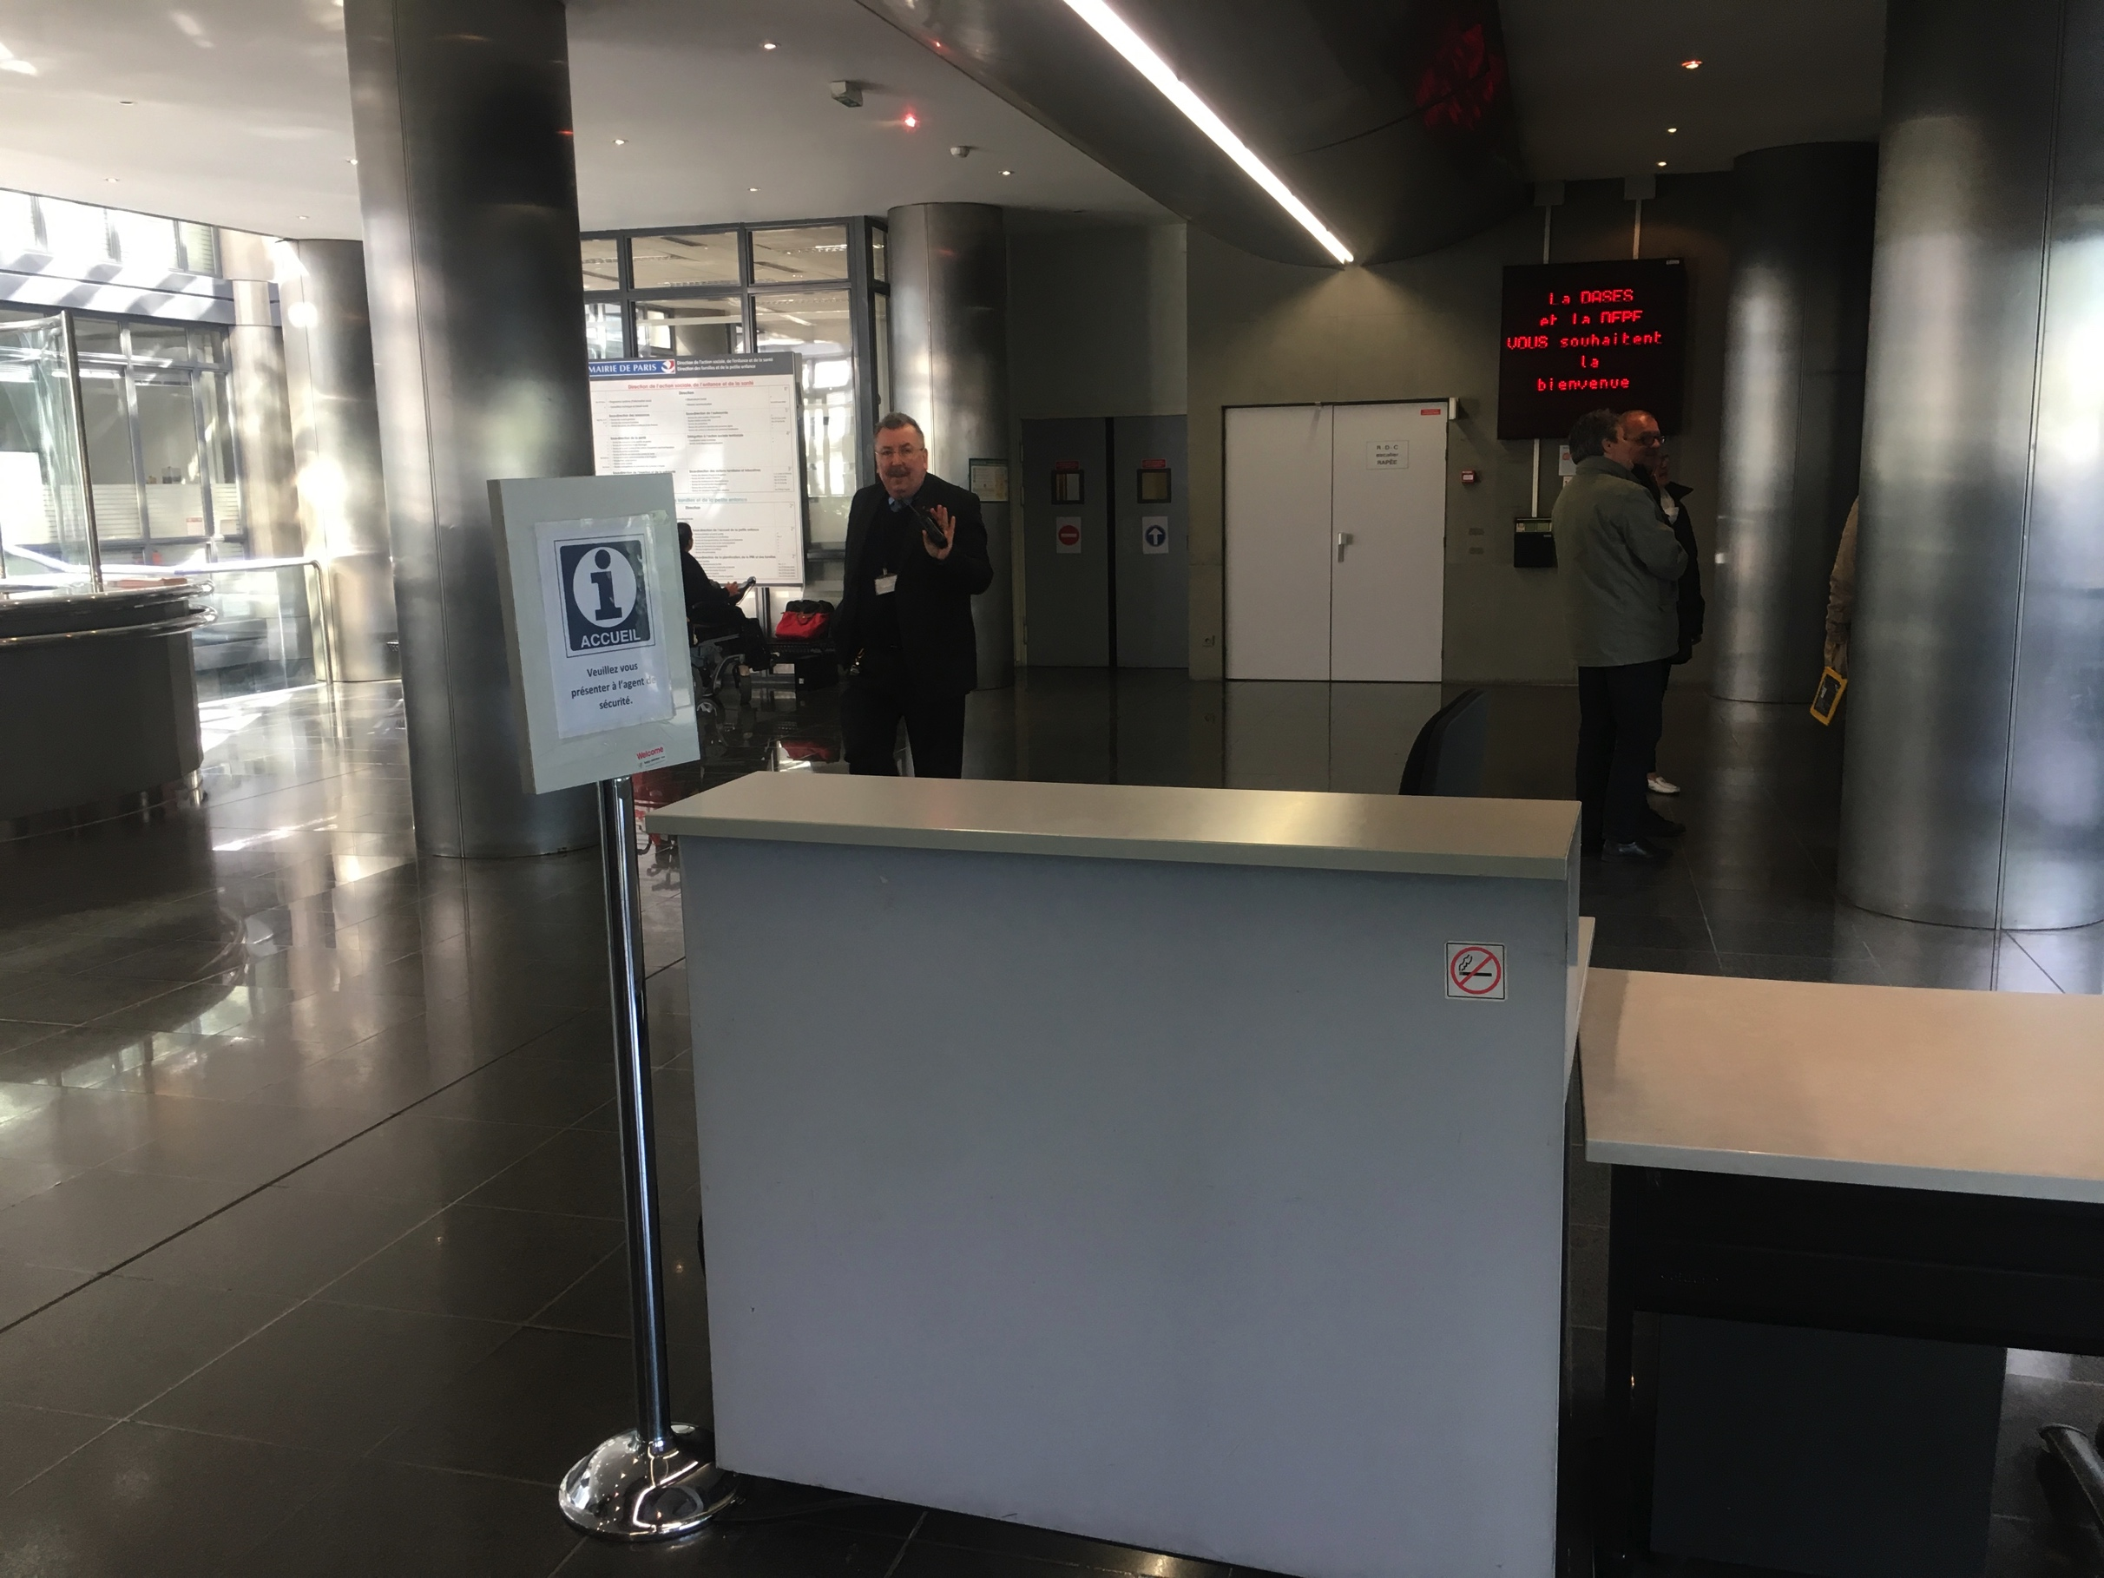
L’observation
espace observé n°2
LE HALL D’ENTREE DUREE : 20 min
photo

Slide 14
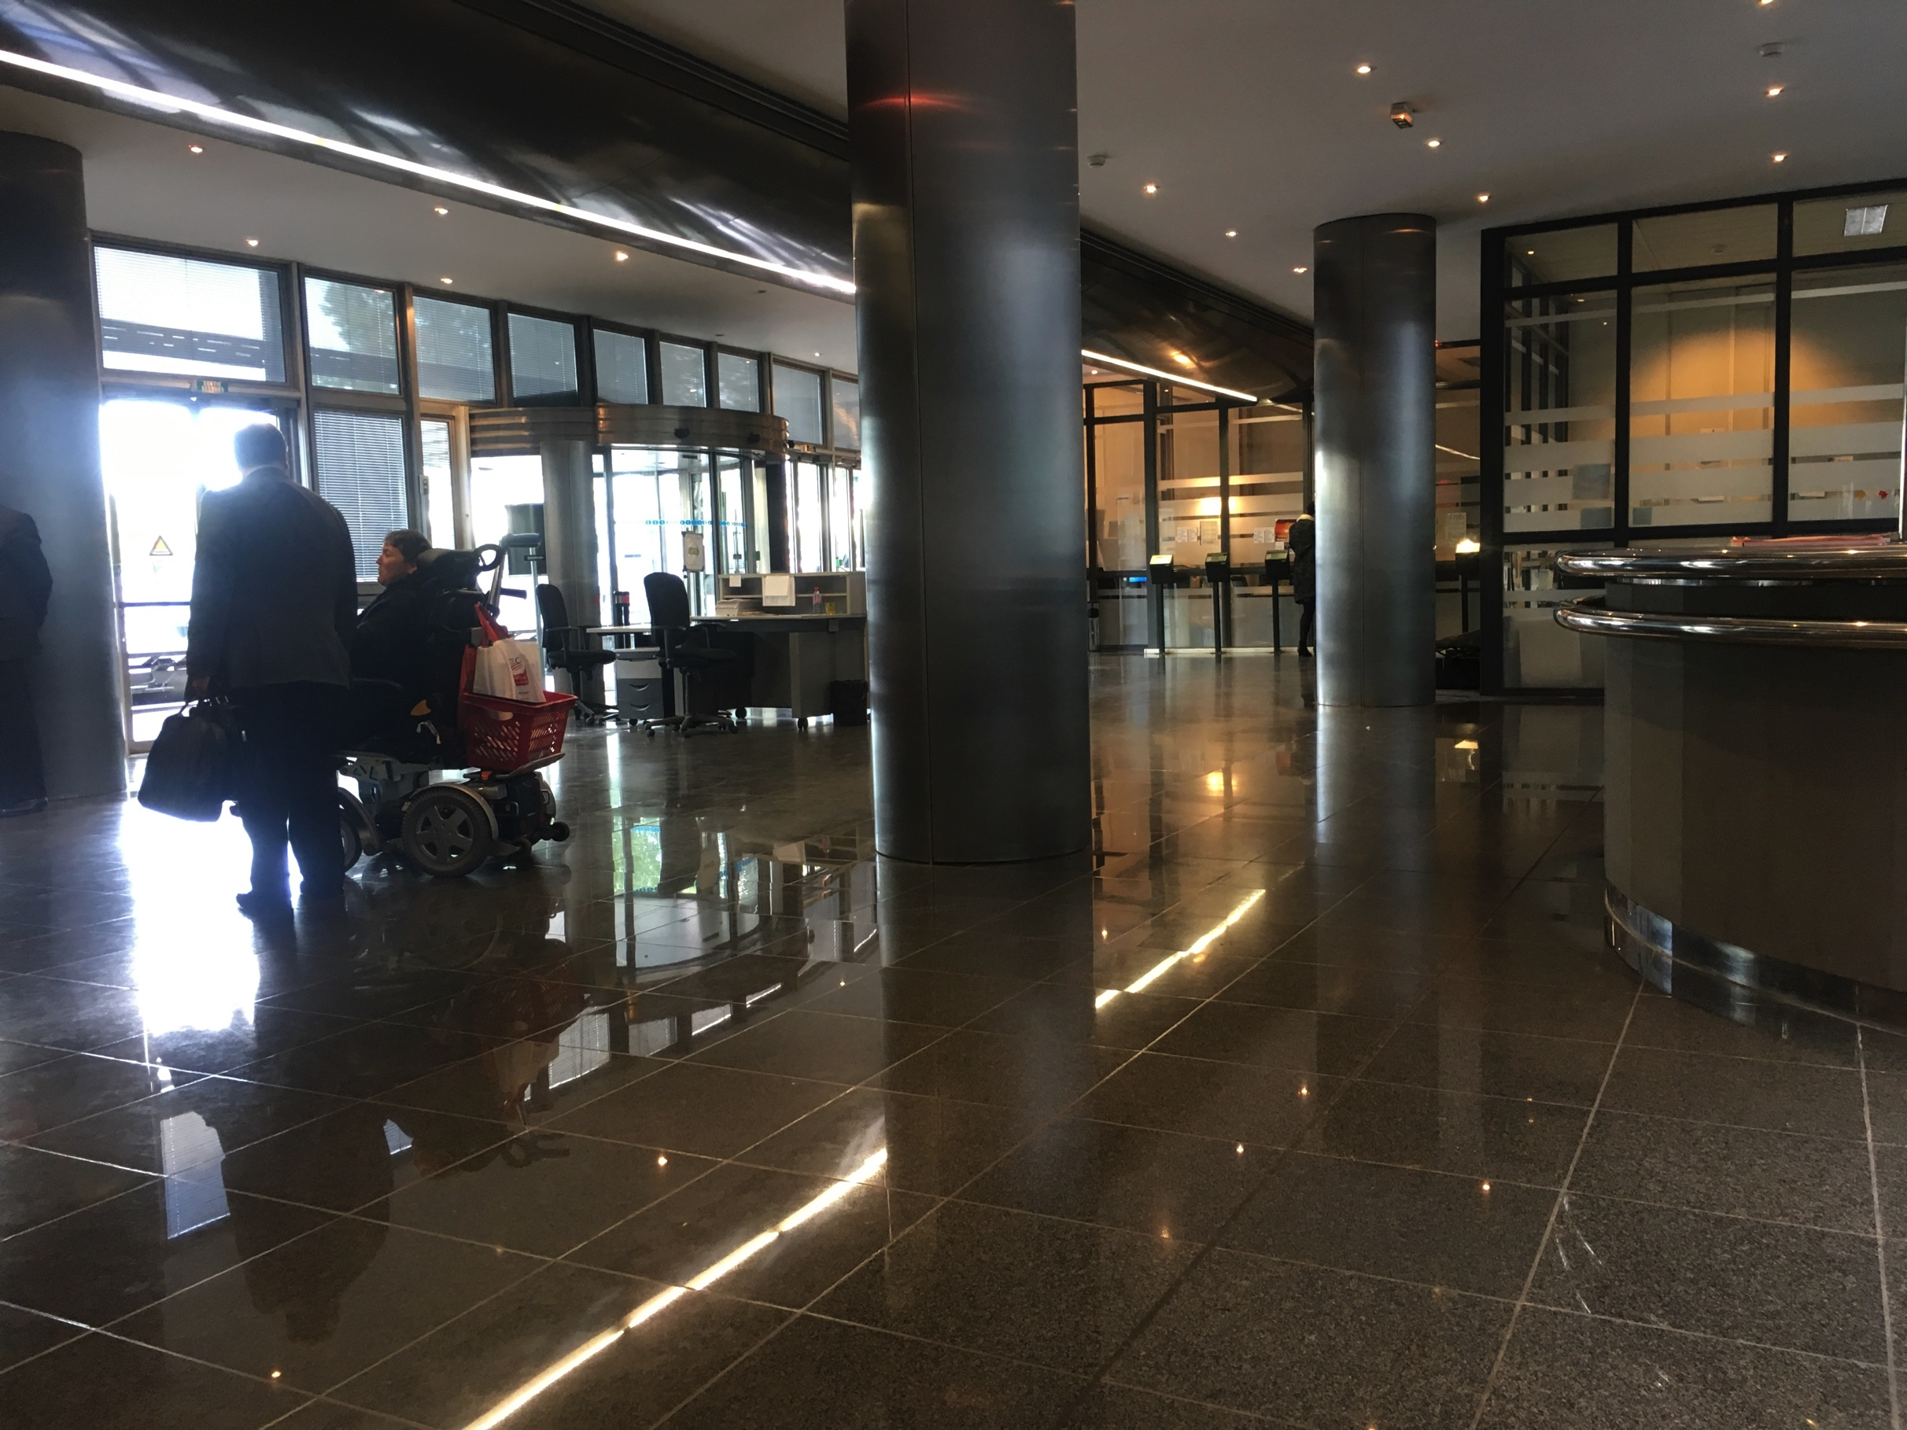
LE HALL D’ENTREE
L’environnement factuel
(décrivez le contexte global du lieu : intérieur/extérieur, grand/petit…)
INTERIEUR, PLUTÔT GRAND ET LIEU D’ACCUEIL
photo
L’environnement sensible
(décrivez ce que vous y avez ressentis : son, lumière, odeur, couleur…)
TRÈS ÉCLAIRÉ, LUMINEUX, GRIS, TRES CALME QUAND LES GENS PASSE ET TRES BRUYANT QUAND LES GENS RESTENT
Sa(ses) fonction(s) officielle(s)
(listez la ou les fonctions du lieux)
ACCEUIL ET ORIENTATION DU PUBLIC
Pourquoi observer cet espace ?
(ce qu’y vous a poussé à observer ce lieu…)
LIEU D’ACCUEIL PRINCIPAL DU BATIMENT ET ESSENTIELLEMENT DE PASSAGE,
Sa(ses) fonction(s) officieuse(s)
(s’il y en a, listez la ou les fonctions qui semblent admises par tous sans qu’elles aient été officialisées)
RAS

Slide 15
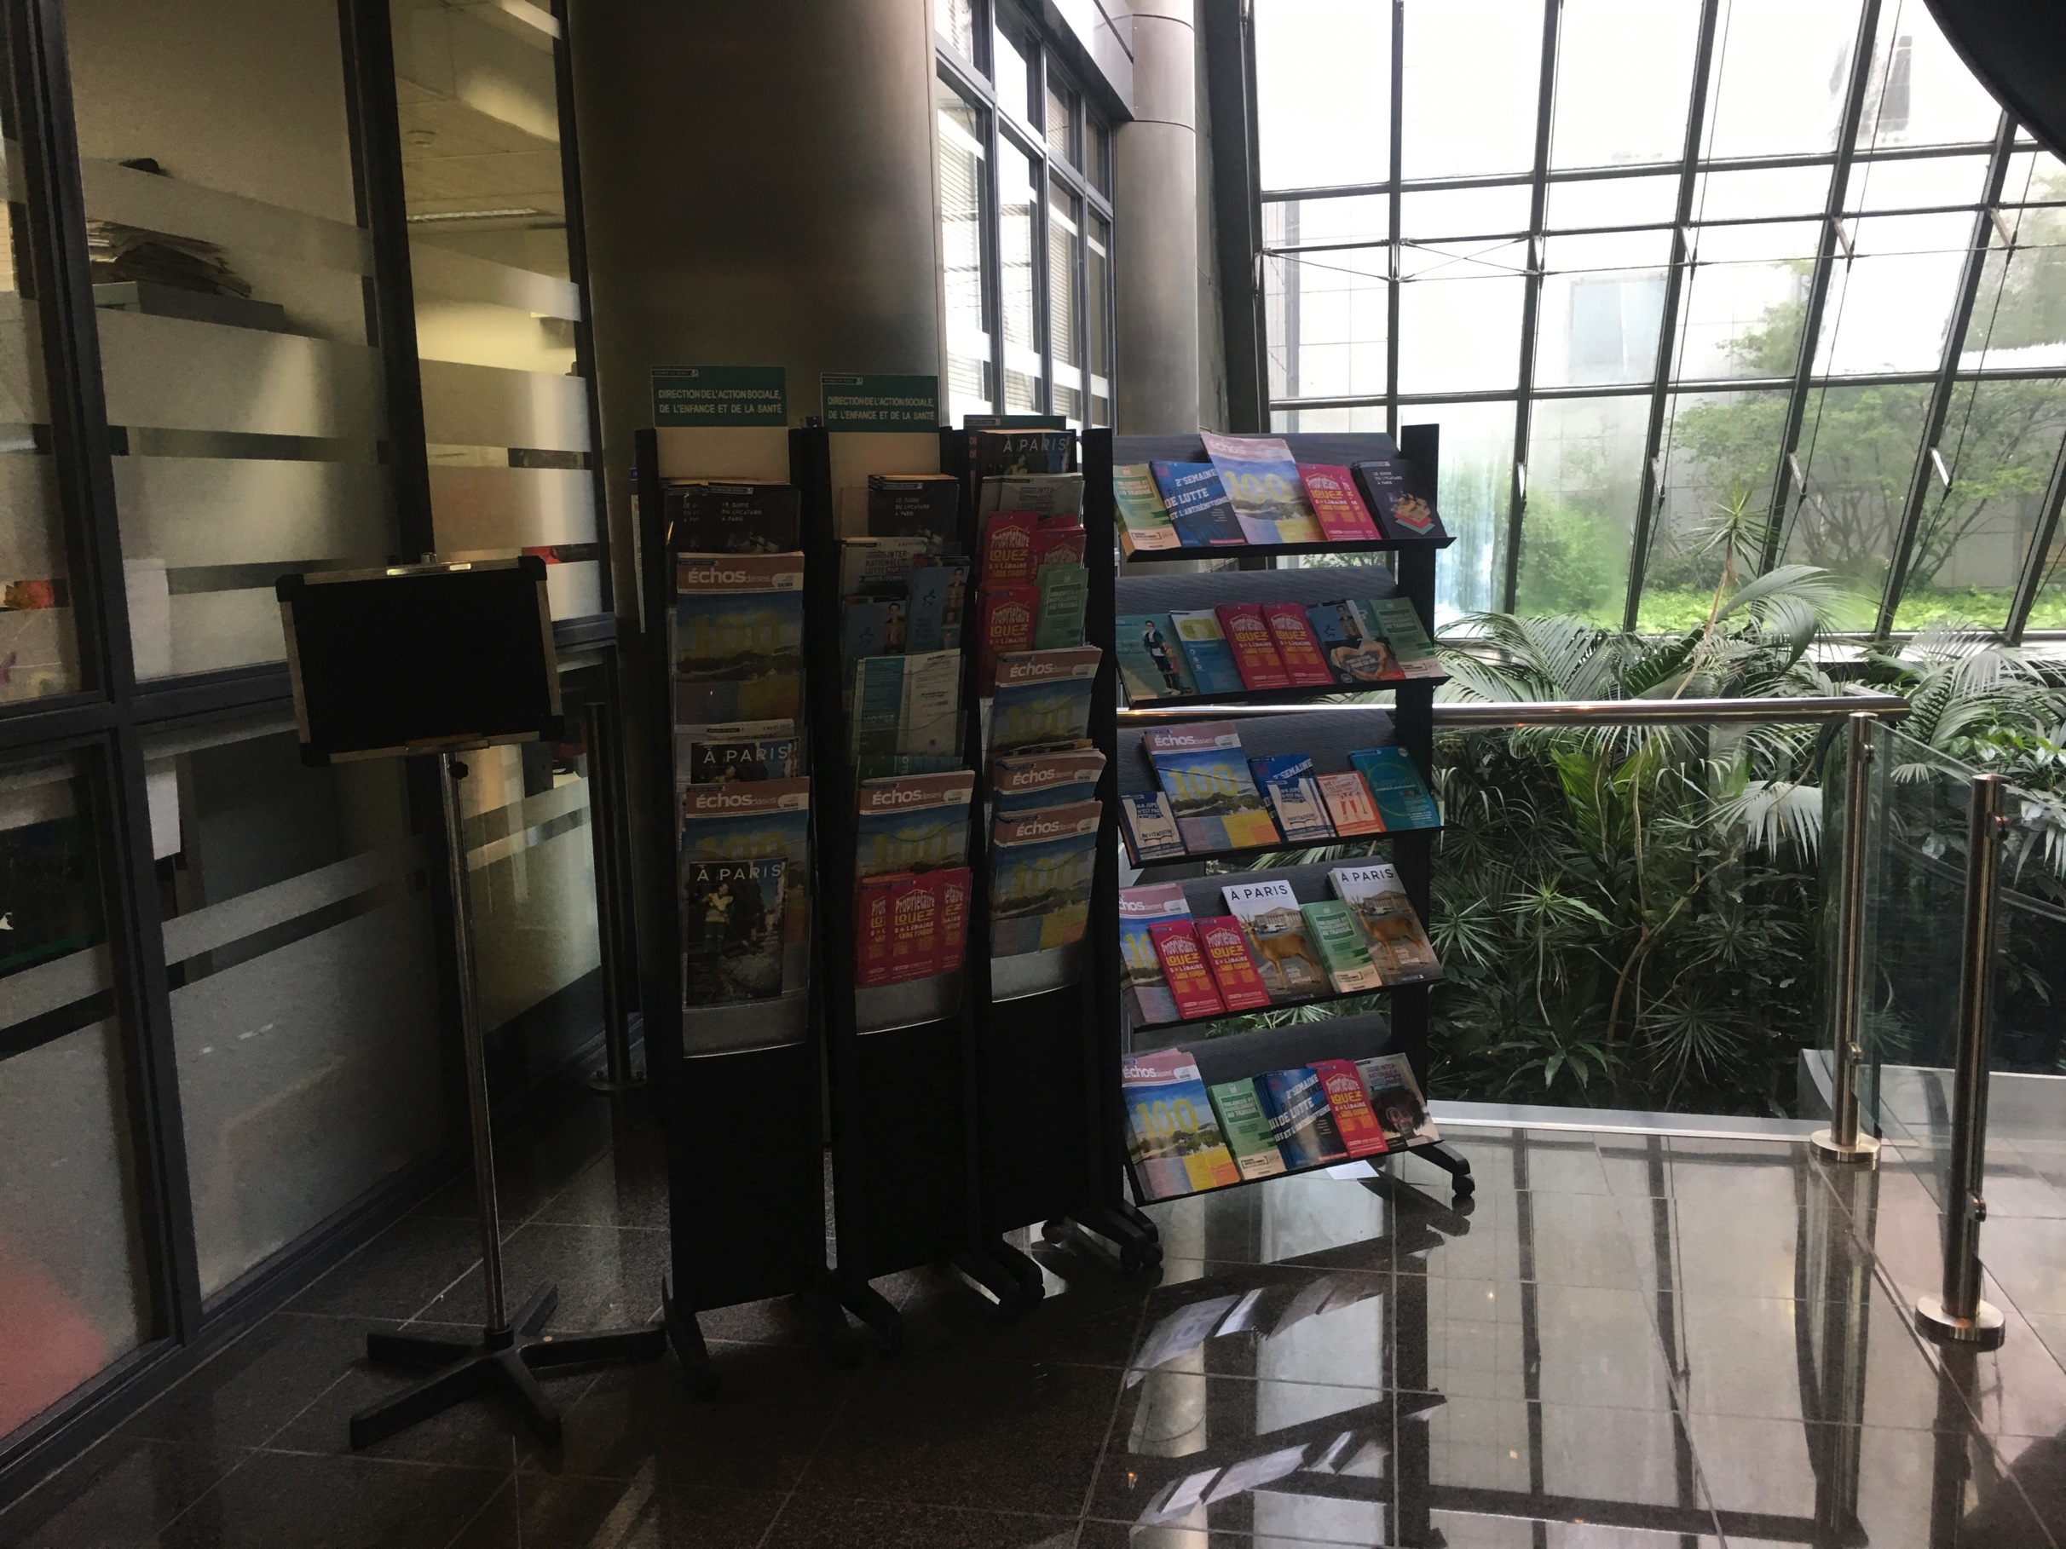
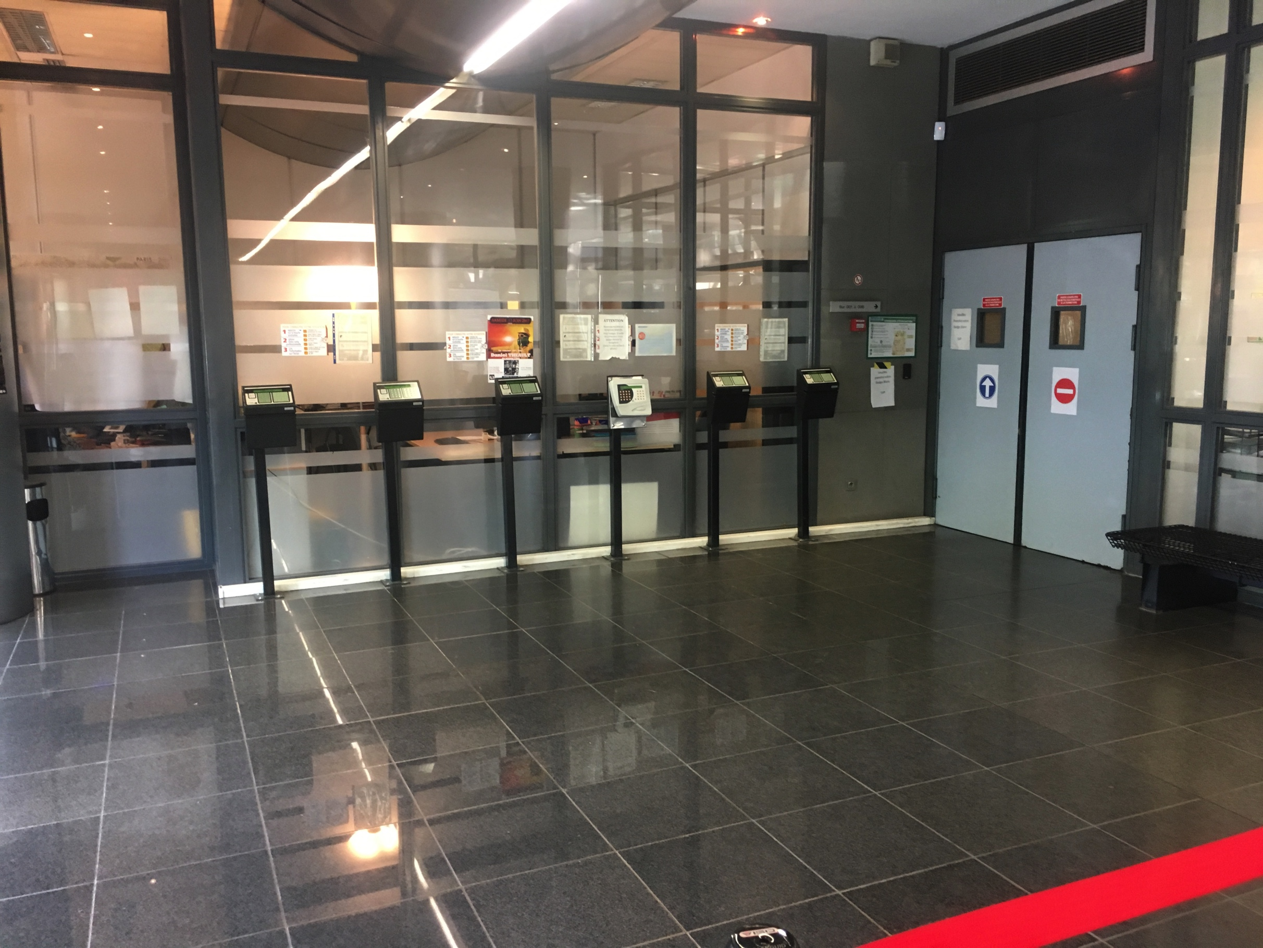
Blablablablabla
LA CONFIGURATION
dessinez ici le plan de situation
de l’espace (les objets dans l’espace)
avec les dimensions approximatives
Objet du décor
(lister les objets présents dans l’espace…)
BUREAU DE SECURITE, BUREAU D’ACCUEIL, PANNEAU DESCRIPTIF BUREAU DASES, PRESENTATOIRE DOCUMENTATION, UN BANC, PLANTES, VERRIERES, BORNES DE POINTAGE, ASCENCEURS..
Objets mobilisés par les personnes
(lister les objets utilisés par les personnes ; objets apportées par elles (téléphone…) ou non)
BADGEUSE

Slide 16
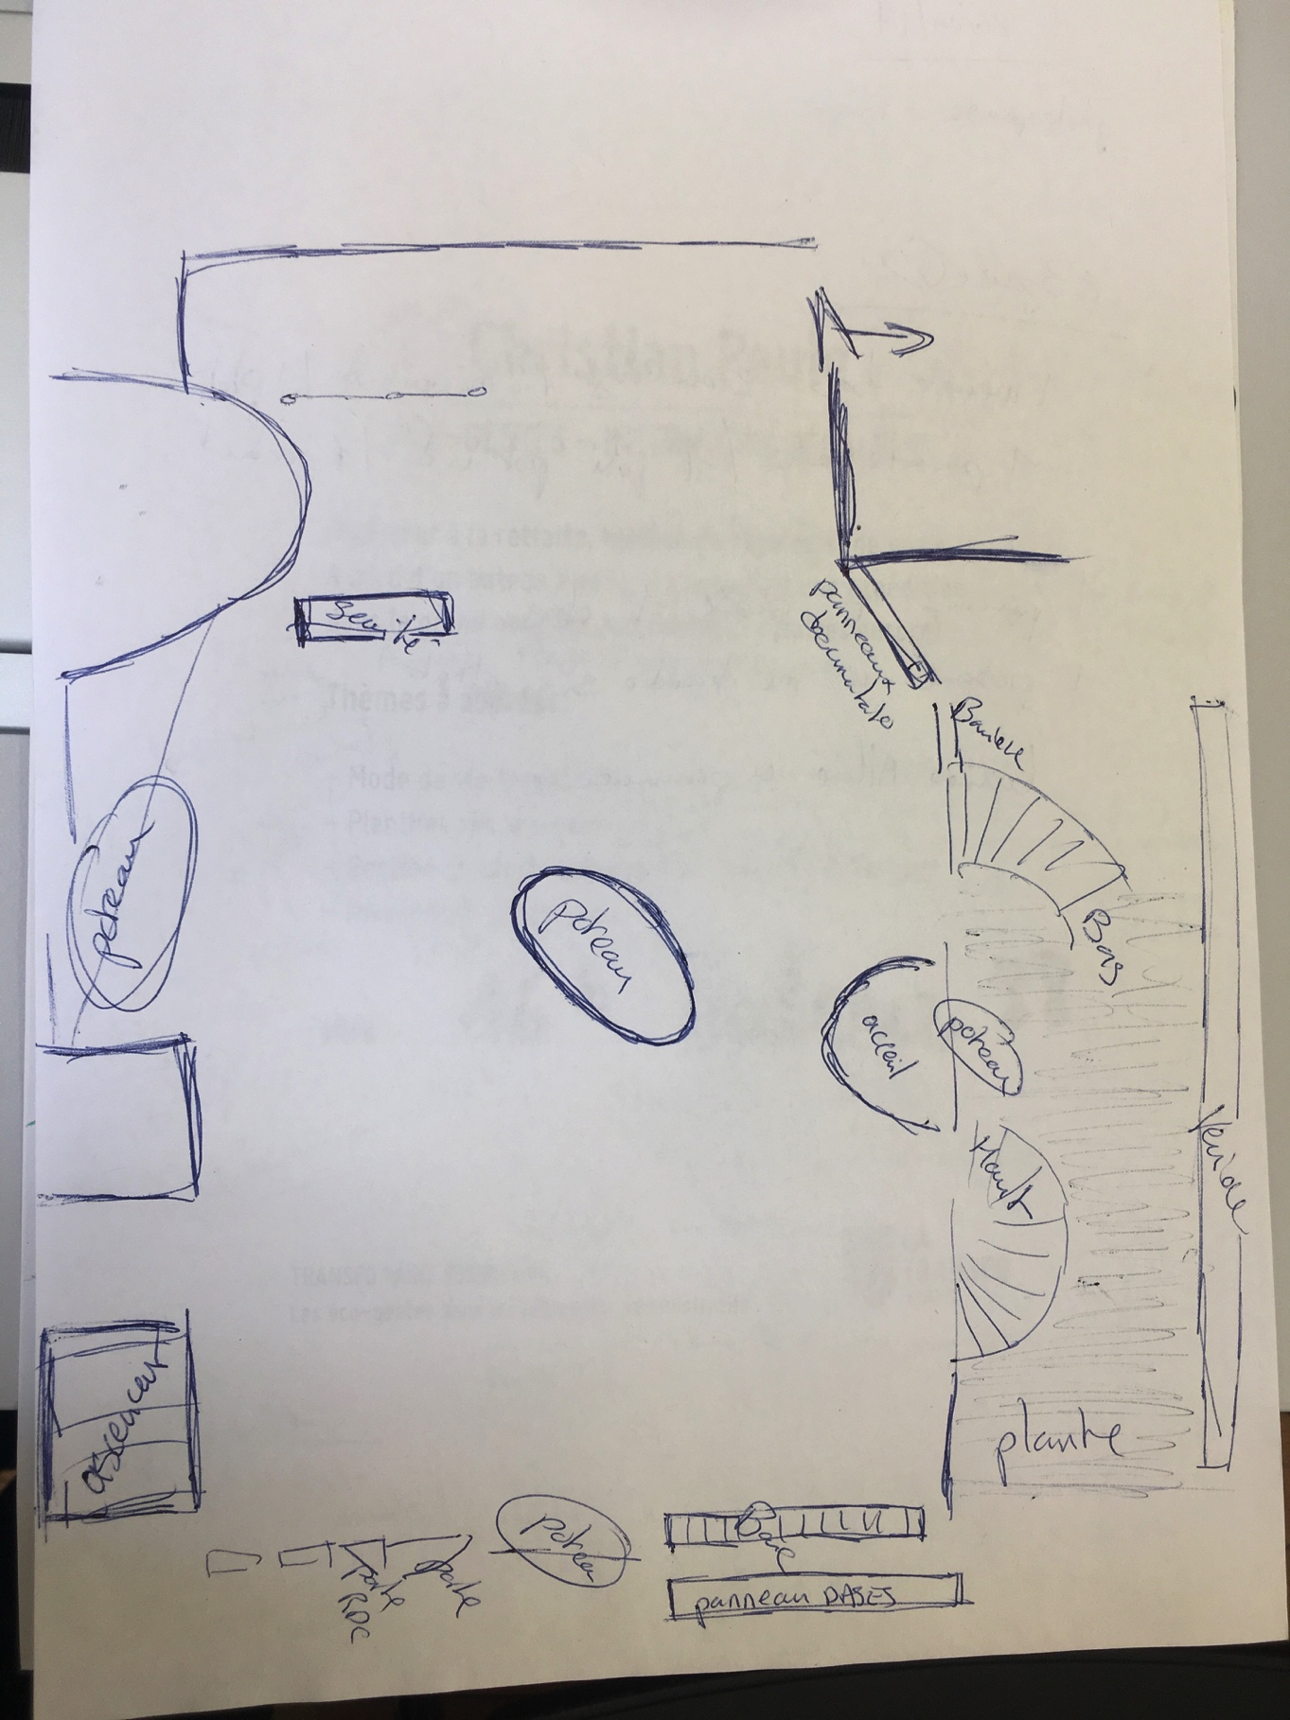
HALL D’ENTREE
LA CONFIGURATION - LES PERSONNES
dessiner sur le plan les flux de personnes :
les entrées et sorties + les passage
et/ou situation de stationnement
légende
les entrées et sorties
densité de passage
et de stagnation
vous êtes ici
(de là où vous avez observé)
Qui occupe l’espace ?
(décrivez les personnes observées : sexe, âge, tenue vestimentaires…)
L’AGENT DE SECURITE
DEUX AGENTS D’ACCUEILS
45 FEMMES ET 31 HOMMES DE 35 À 60 ANS
TENUES BASIQUES
(leurs services au sein de la Ville si vous les connaissez…)
ESSENTIELLEMENT DES AGENTS DE L’IMMEUBLE
Taux de fréquentation
(indiquer les taux approximatif de fréquentation en nombre de personnes observé pendant le temps de votre observation)
0-5 / 5-15 / 15 - 20 / 20 et +
Temps d’occupation de l’espace
(indiquer le nombre approximatif de minutes pendant lequel les personnes ont occupé l’espace, lors de votre observation)
- de 1 / 1-5 / 5 - 15 / 15-25 / 25 et +

Slide 17
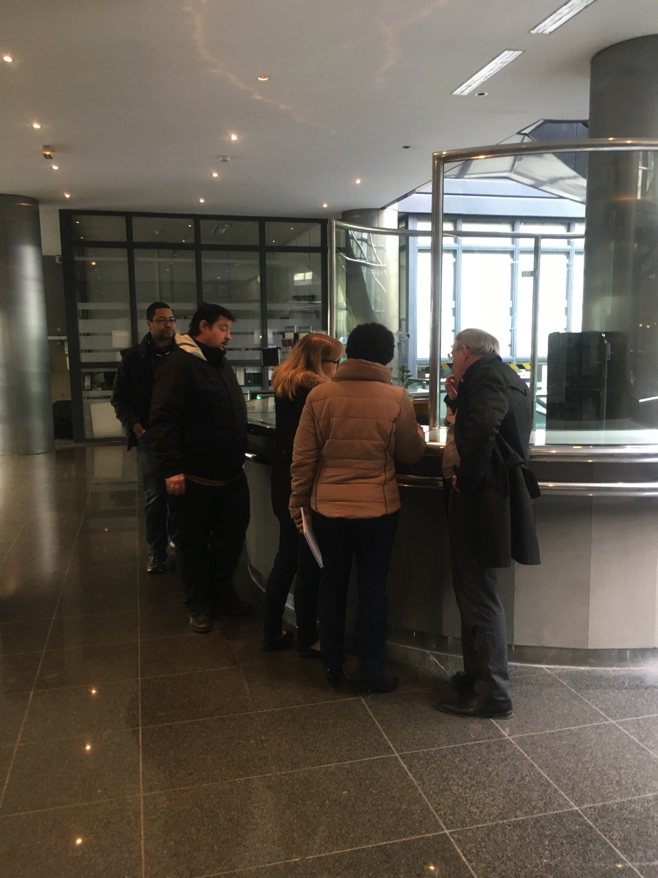
HALL D’ENTRÉE
LA CONFIGURATION - LES PERSONNES
le plan de situation
Viennent-elles en groupes ou seules ?
POUR LA PLUPART DES PERSONNES ELLES SONT EN BINOME, MAIS UN GROUPE DE 12 PERSONNES ETAIT PRESNT 10 MINUTES POUR DISCUTER DE L’AMÉLIORATION DU LIEU AVEC LA RESPONSABLE DU BATIMENT
Les relations entre elles ?
(Décrivez les postures et les positions des personnes entre elles : assises, debout, face à face, restent isolées, se regroupent …)
LES PERSONNES ENTRENT ET SORTENT SURTOUT POUR ALLER FUMER ET SE RENDRE DANS LEUR BUREAU. ELLES NE FONT QUE PASSER

Slide 18
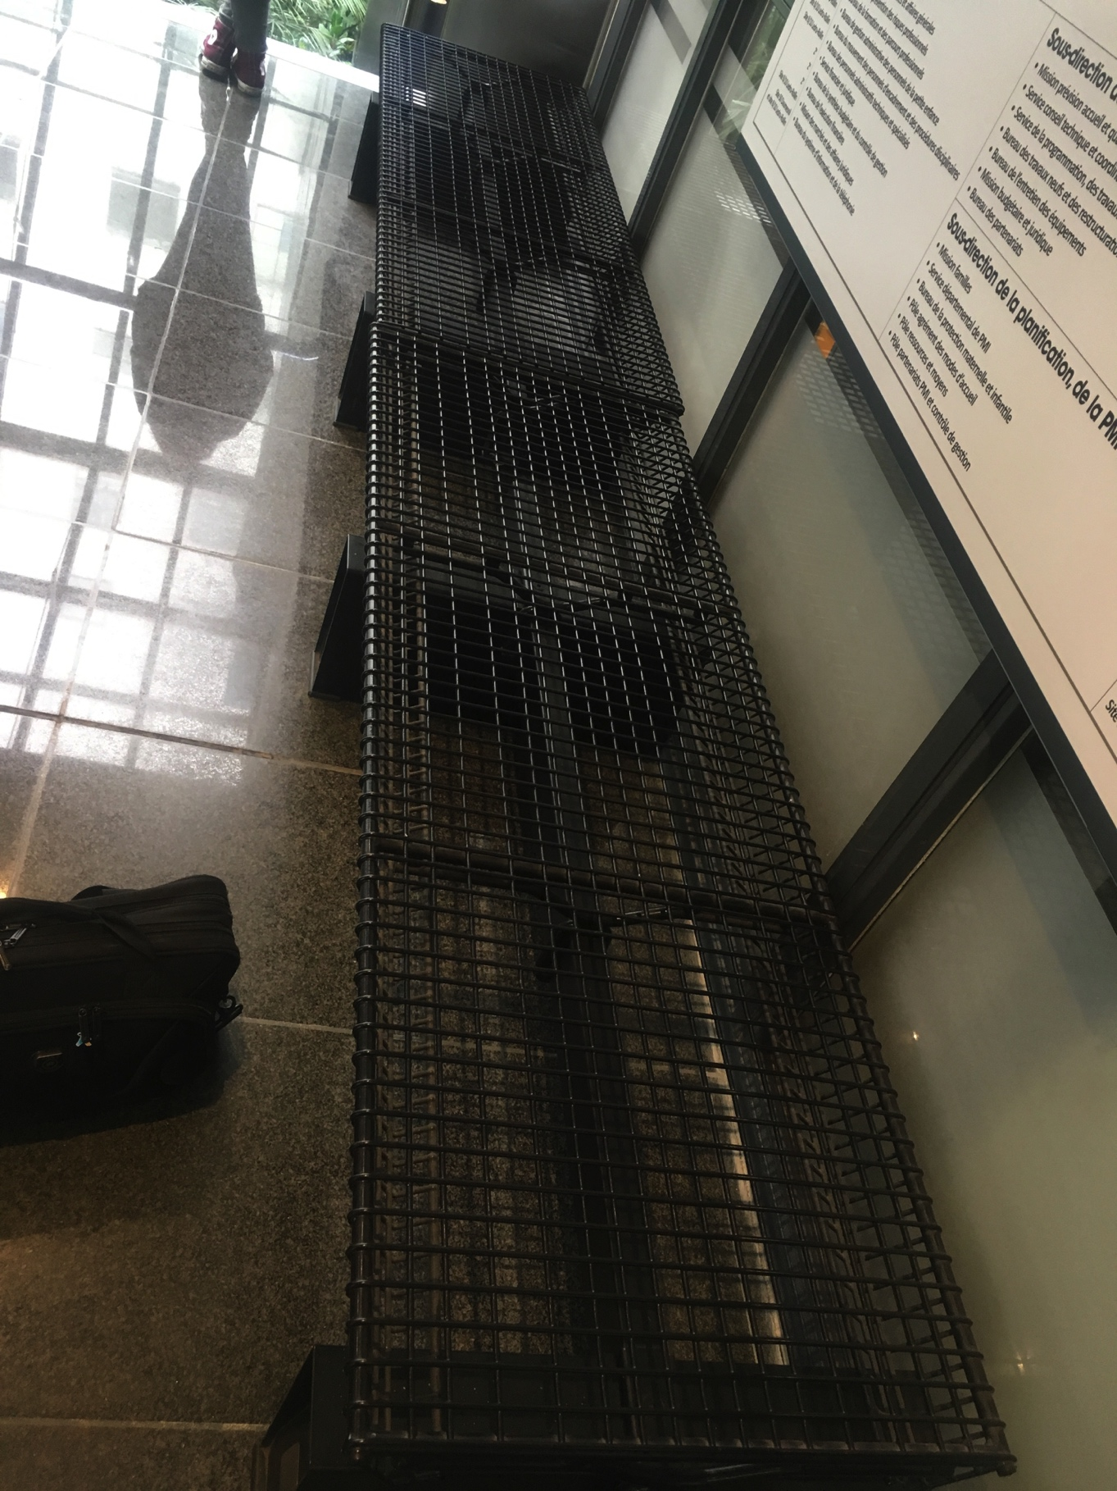
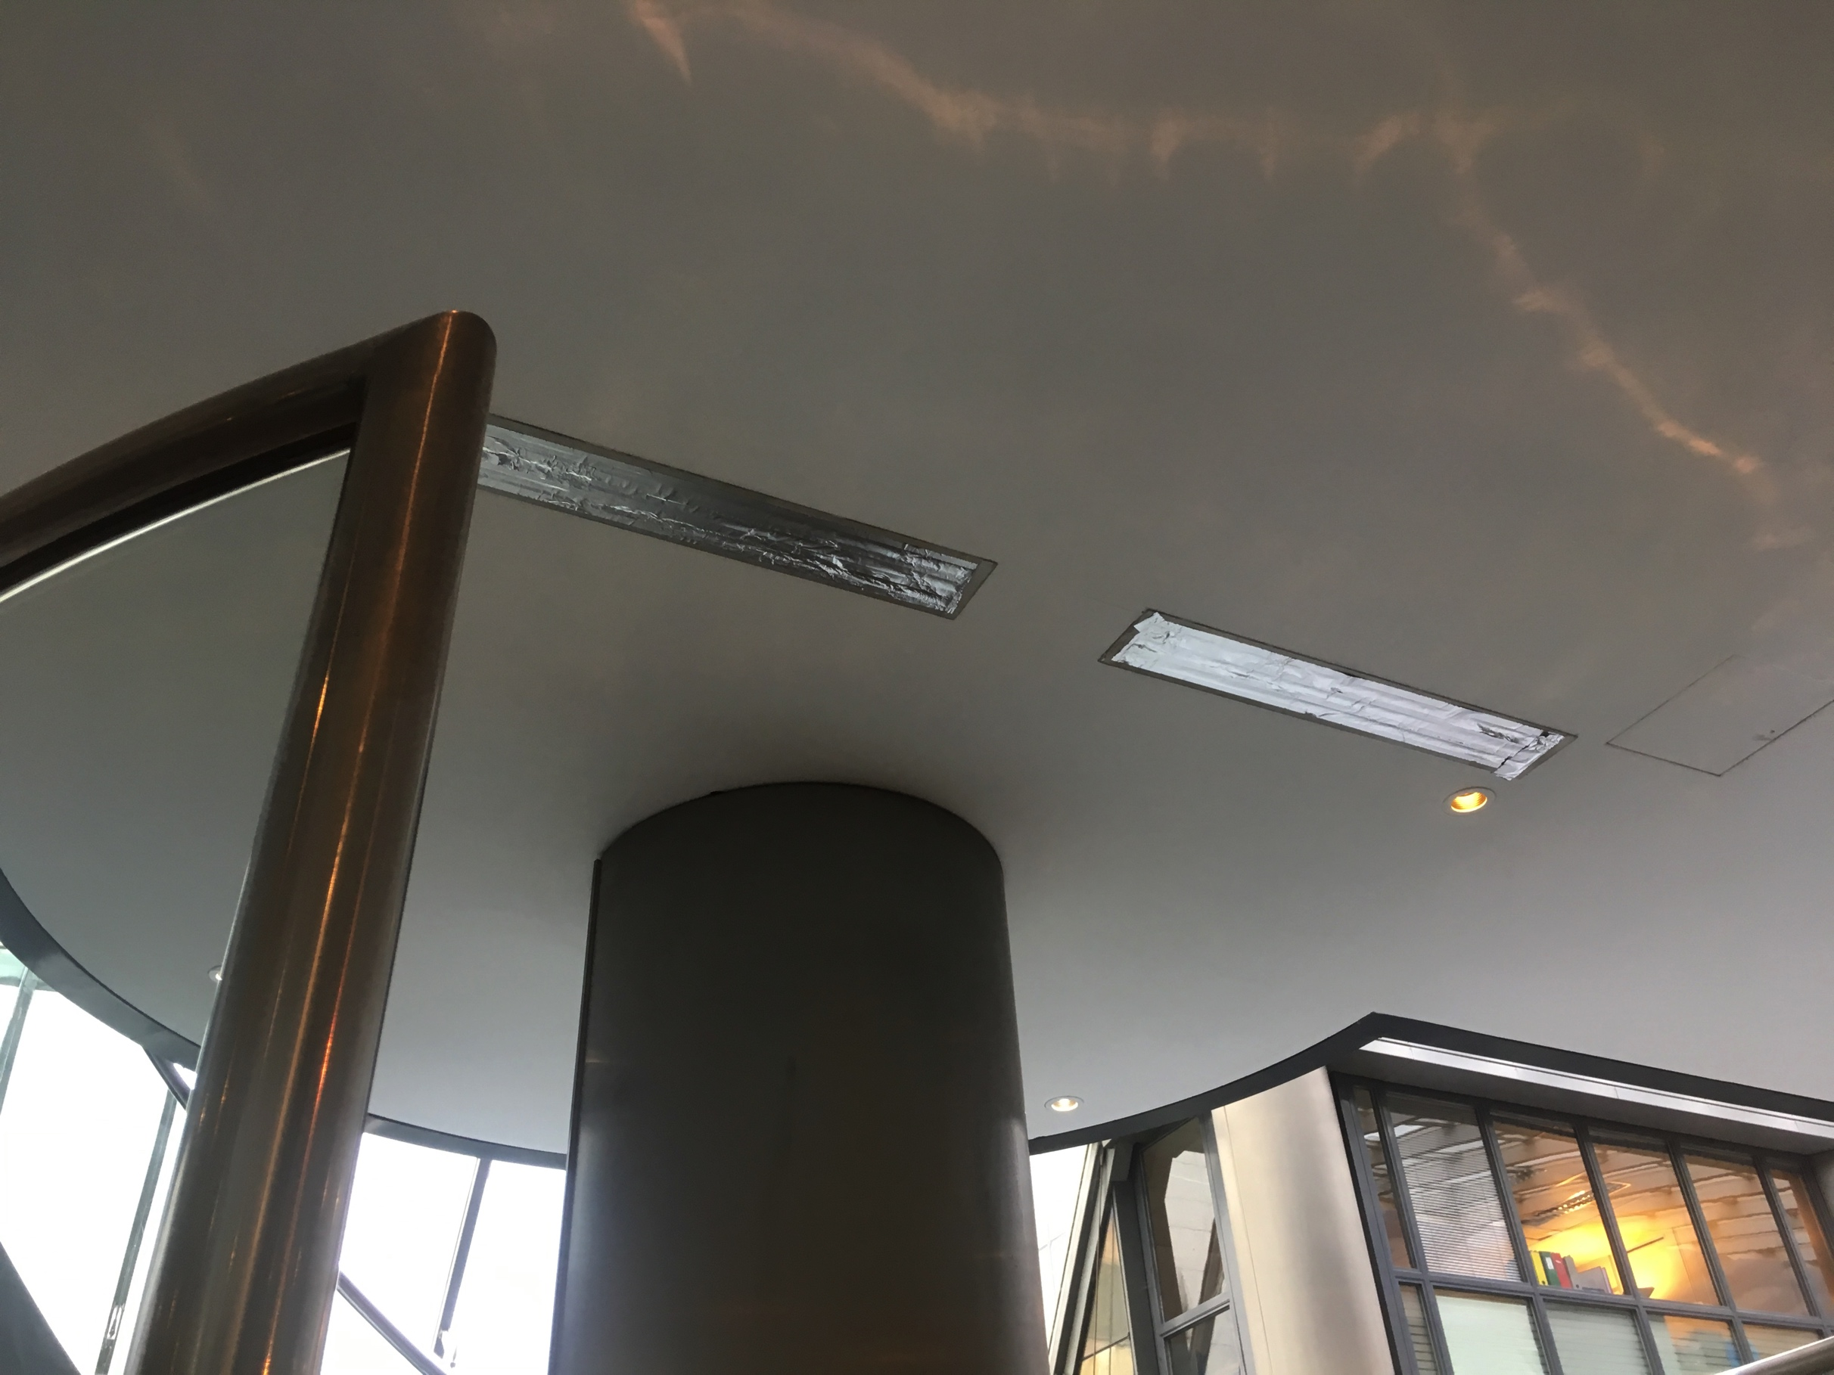
HALL D’ENTRÉE
LA CONFIGURATION - LES PERSONNES
Une conversation…
(Si vous avez captez une conversion, celle-ci était-elle formelle ou informelle ? Quel était le sujet ? Combien de personnes impliquées dans la discussion ?
UNE PERSONNE EN FAUTEIL ROULANT ELECTRIQUE A ATTENDU 20 MINUTES ET PLUSIEURS PERSONNES SONT VENUS LA VOIR POUR LUI DIRE QU’ELLE ALLAIT BIENTÔT ETRE RECU
Remarques diverses
(Si vous avez autre chose à dire sur la configuration de l’espace et les personnes…)
LIEU UNIQUEMENT DE PASSAGE

Slide 19
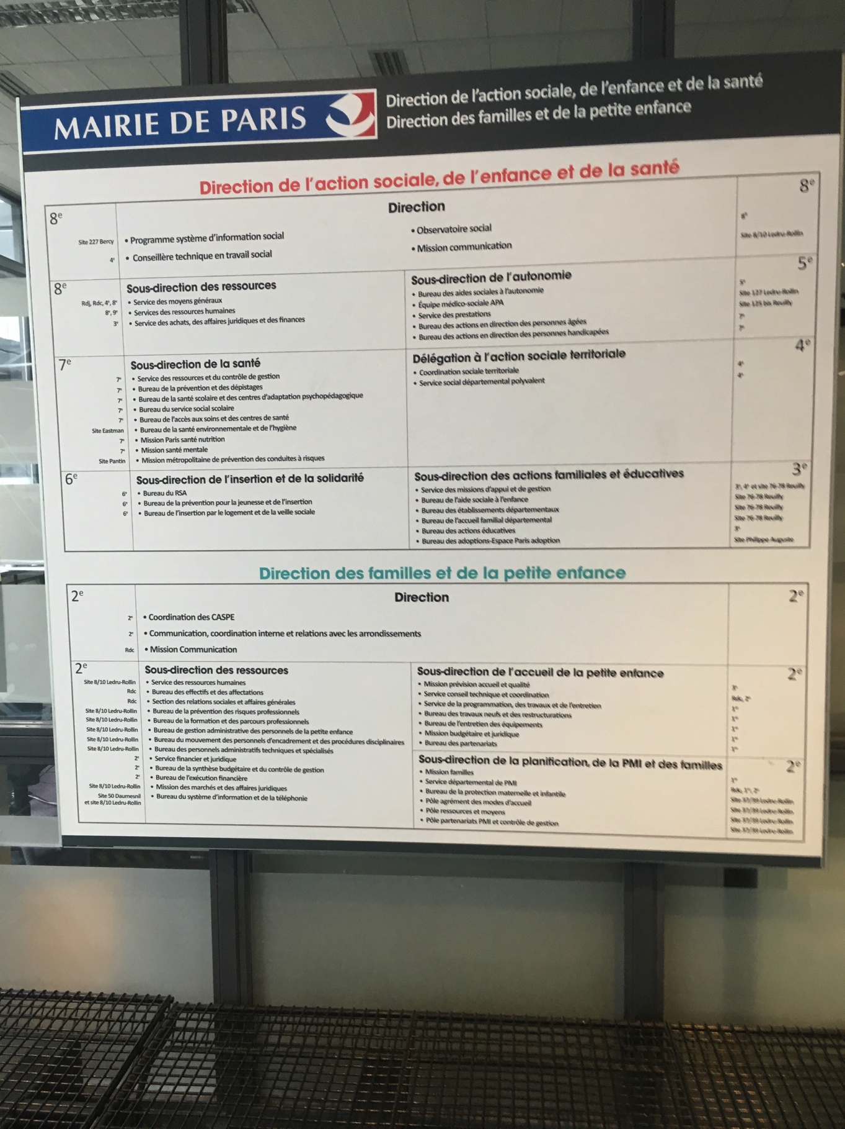
HAL D’ENTRÉE
LES SITUATIONS D’USAGES
A quel(s) usage(s) cet espace
est-il dédié ?
(Décrivez ce qu’on y fait, y compris les usages « discrets » ou « extrêmes »…)
ON Y PASSE
IL Y A 3 CHEMIN BIEN DISTINC, LES ESCALIERS OU ASCENCEURS POU R LES AGENTS, LES BUREAU DE GAUCHE POUR LES PERSONNELS LOGISTIQUE (LIVRAISON…) ET LA PORTE D’ENTRE POUR ALLER FUMER
Y-a-t-il des usages existants autour des éco-gestes ?
(Décrivez-les)
NON
L’activité observée correspond-
t-elle a un usage ponctuel ou habituel ?
USAGE HABITUEL
L’ENTREE PRINCIPALE DU BATIMENT
BONJOUR COMMENT CA VA?
L’ACCES AUX BUREAUX
PASSAGE POUR ALLER AU FUMOIR
mettez une photo par usage existant

Slide 20
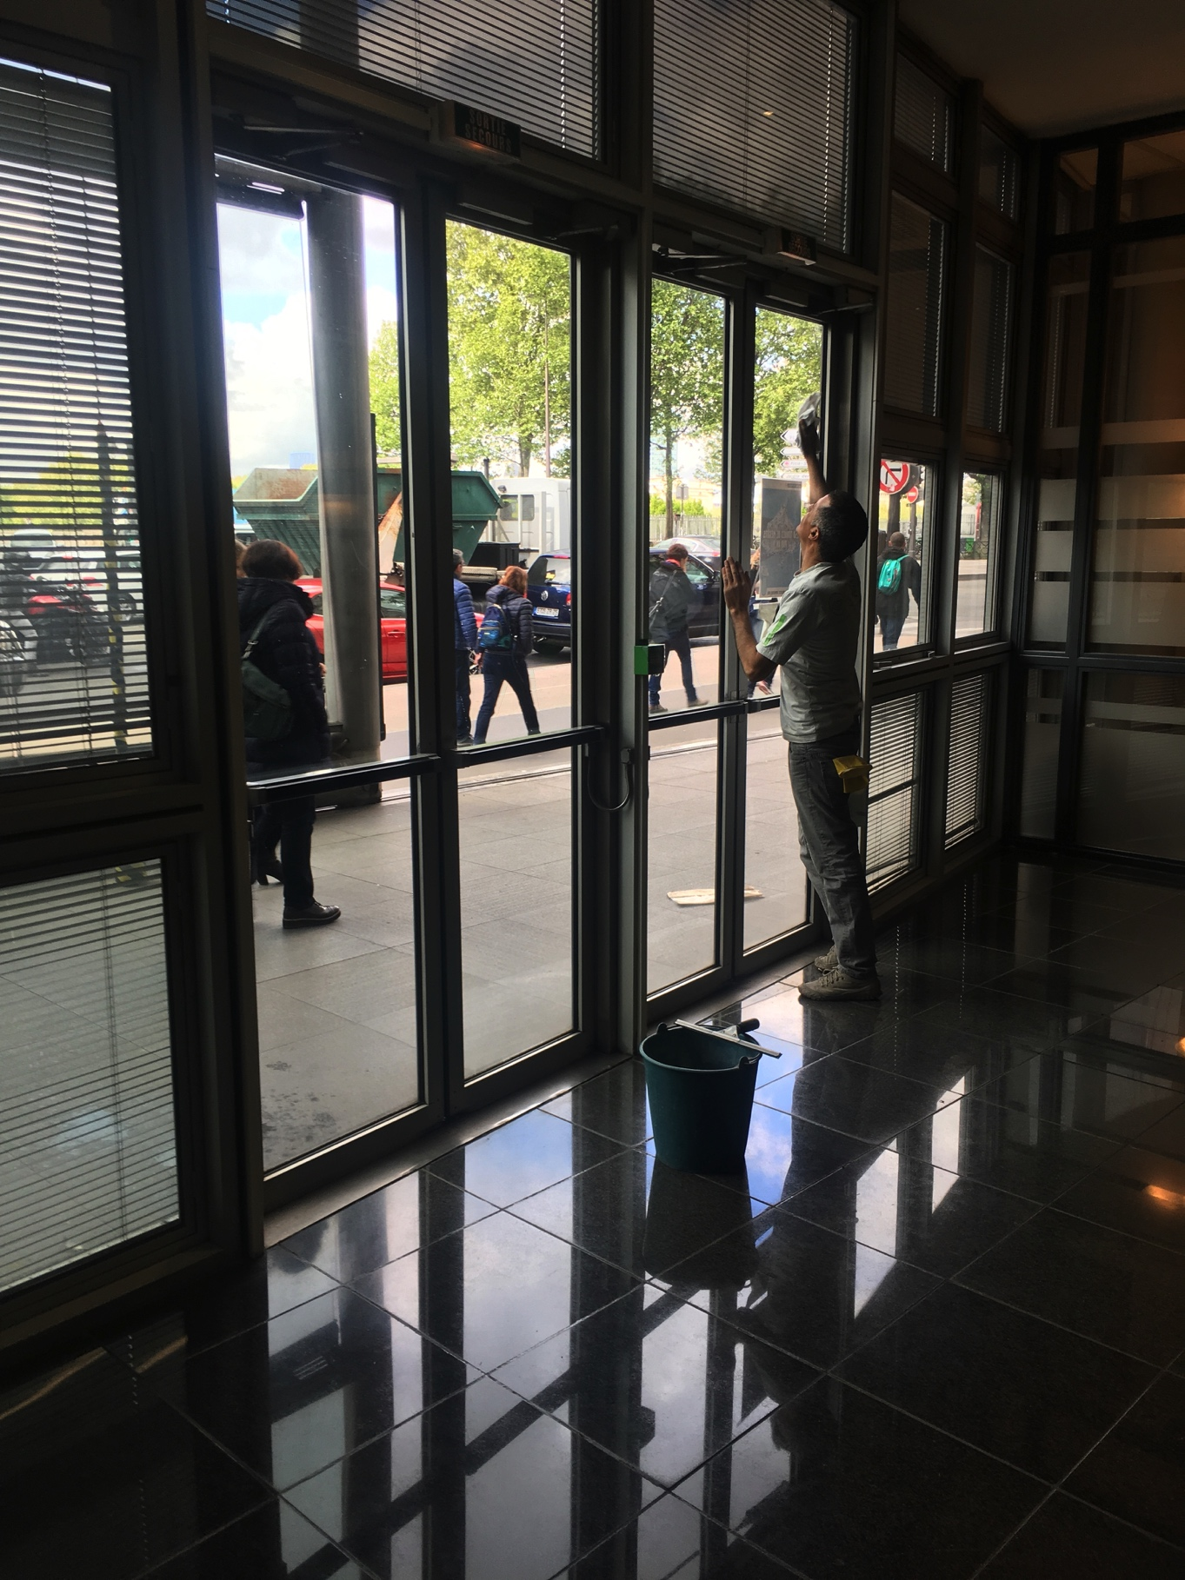
HALL D’ENTREE
LES SITUATIONS D’USAGES
(suite)
Y-a-t-il des usages existants autour des éco-gestes ?
NON
photo

Slide 21
HALL D’ENTRÉE
LES SITUATIONS D’USAGES
Y-a-t-il des détournements d’usages ou des détails étonnants ?
(Zoomer sur un objet dont l’usage a été détourné, une situation cocasse ou un manque flagrant (ex. absence de cendrier dans un espace fumeur…)
????
photo
photo

Slide 22
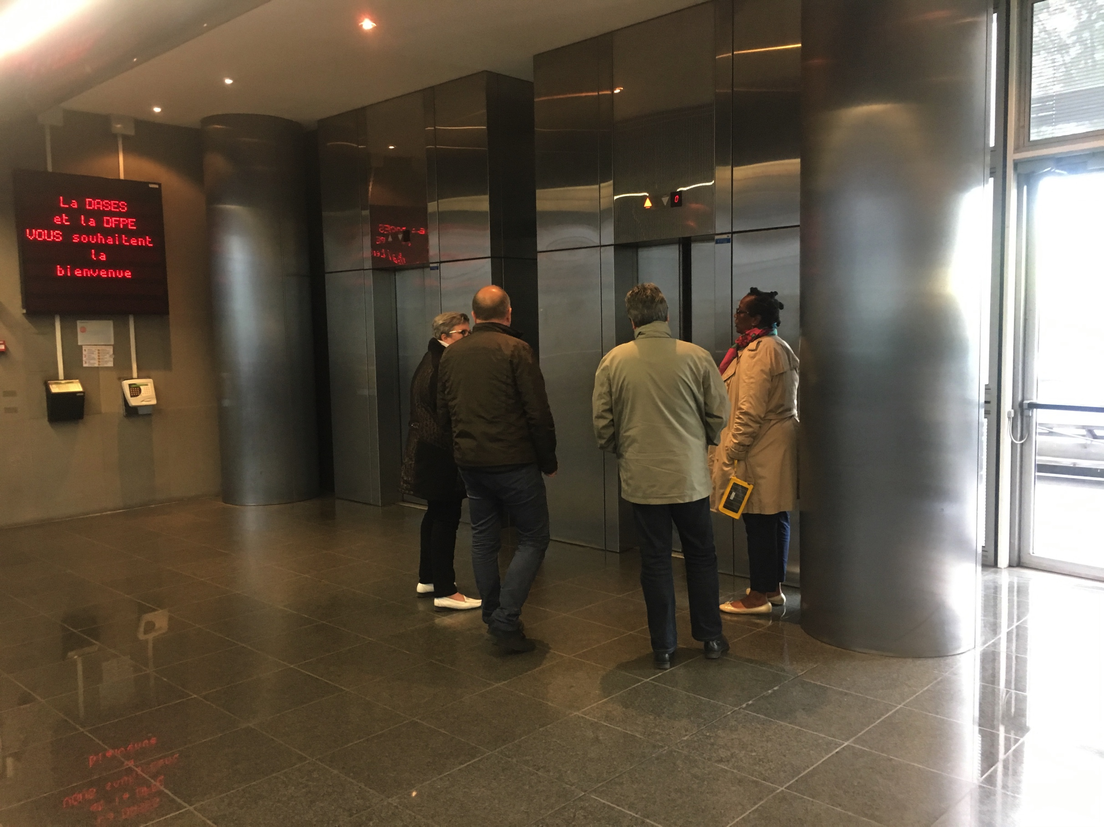
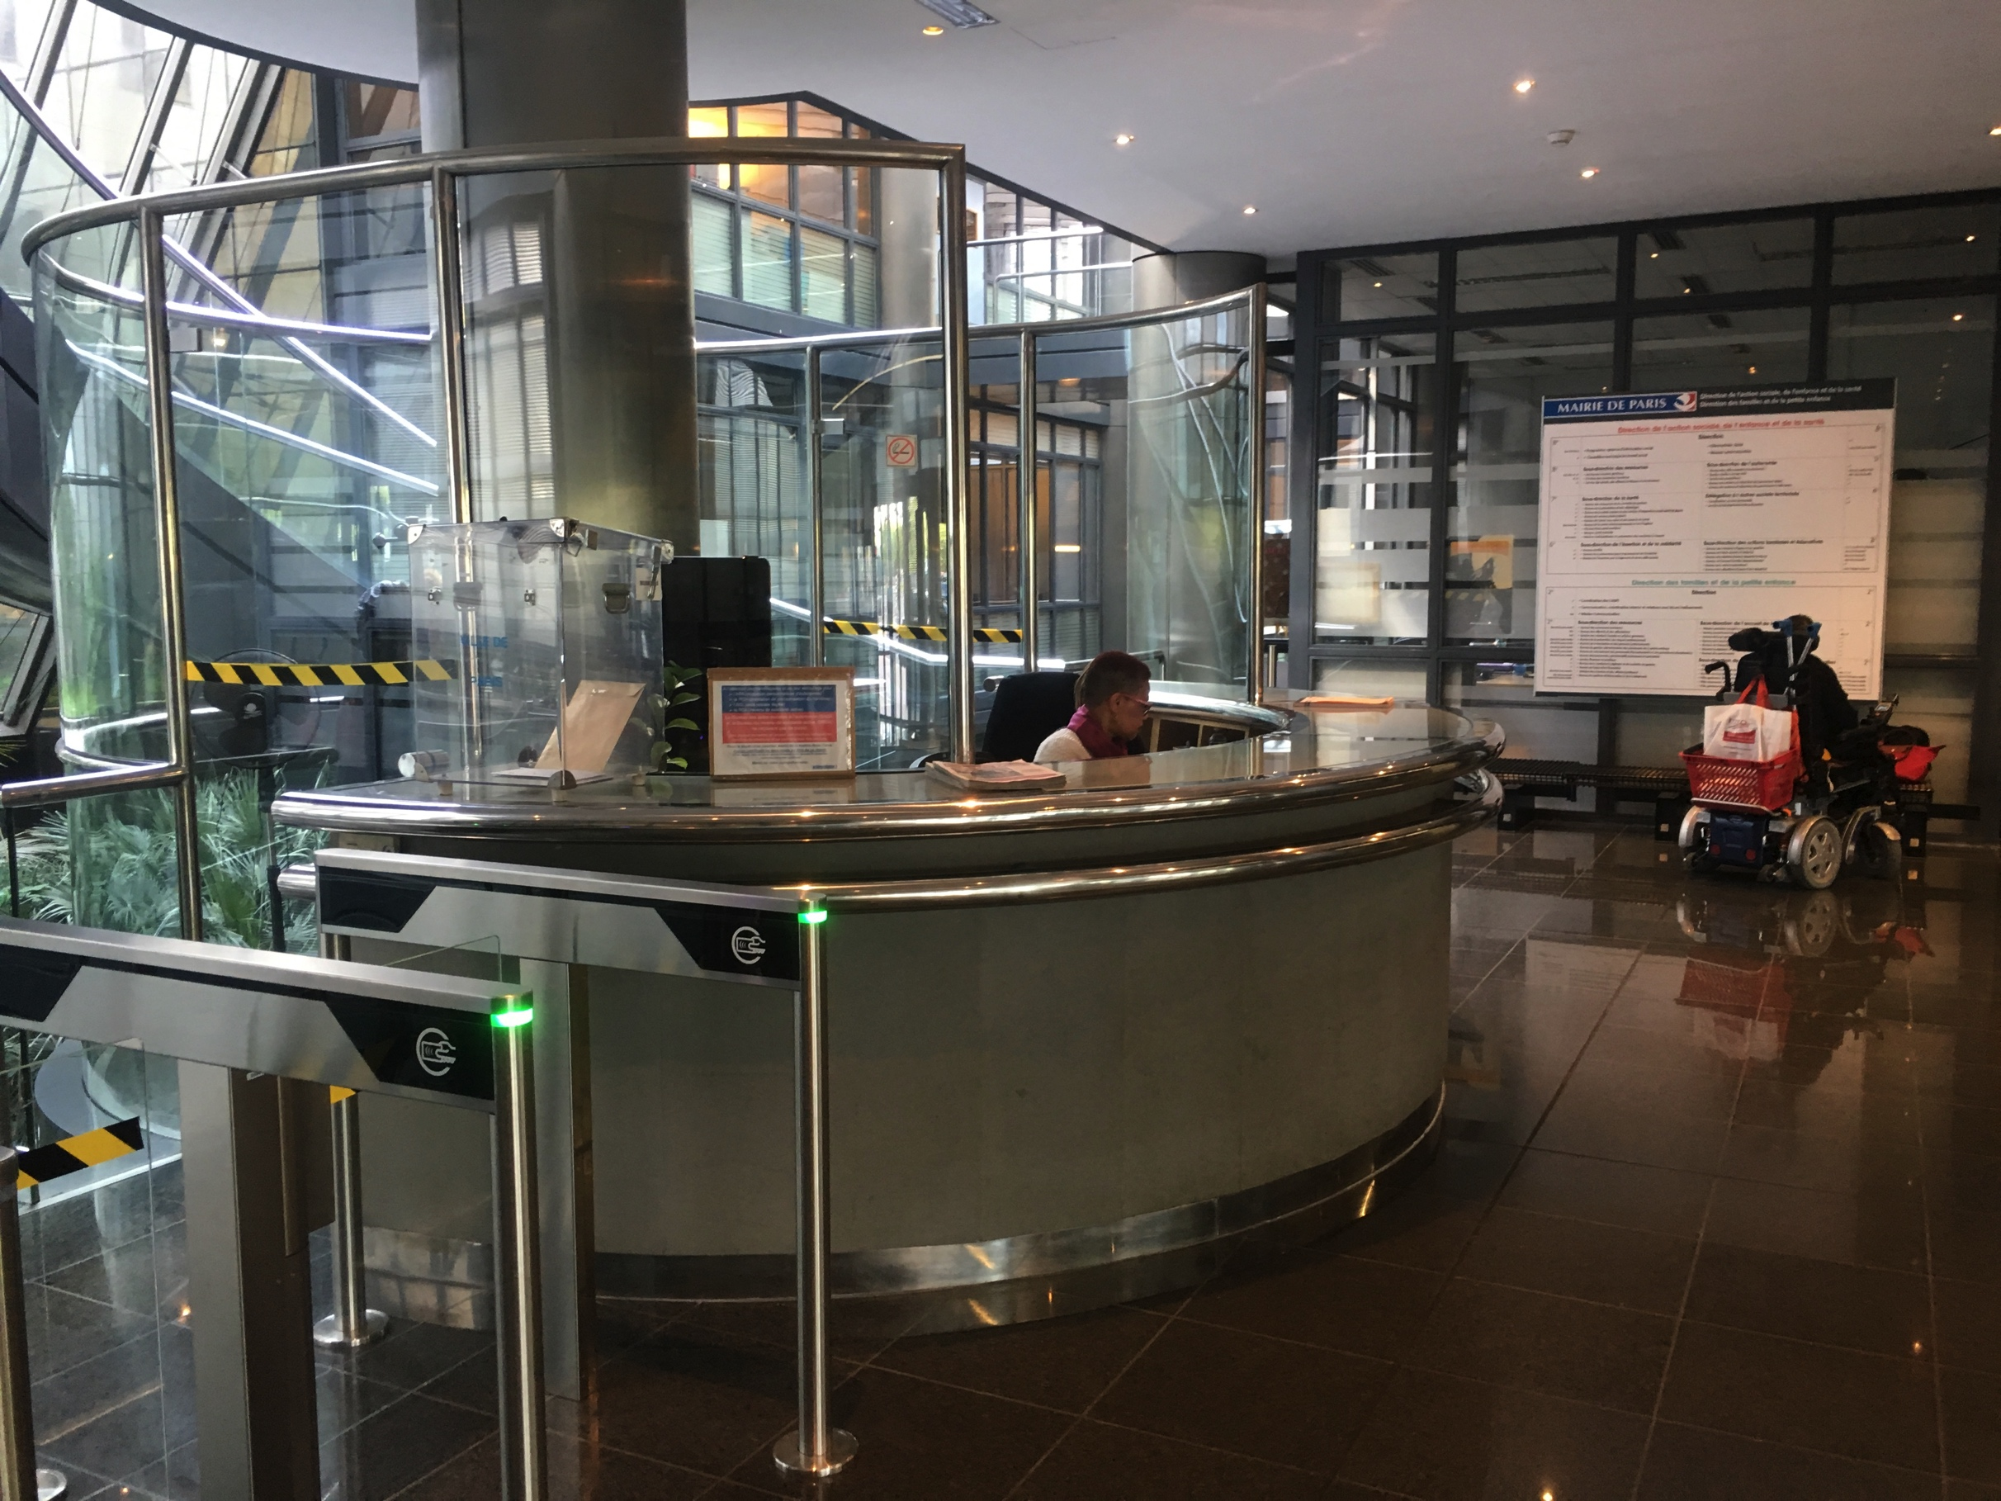
HALL D’ENTRÉE
D’autres idées concernant cet espace ?
(notez ce qu’il vous a inspiré, des idées de projets que vous n’avez pas pu noter jusqu’ici…)
LE LIEU EST TOUT SIMPLEMENT À AMENAGER
Passons à l’espace n°3…

Slide 23
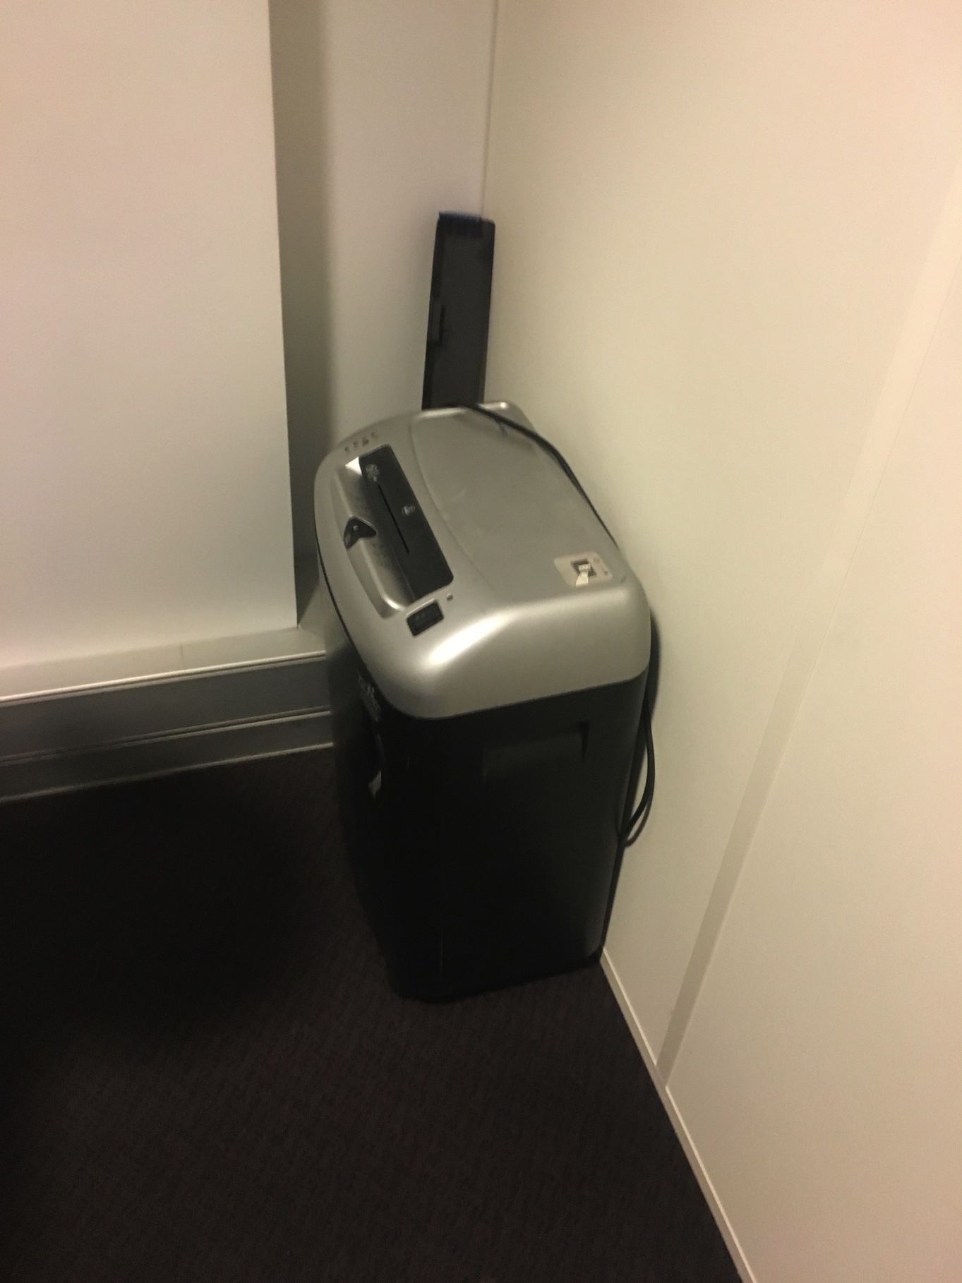
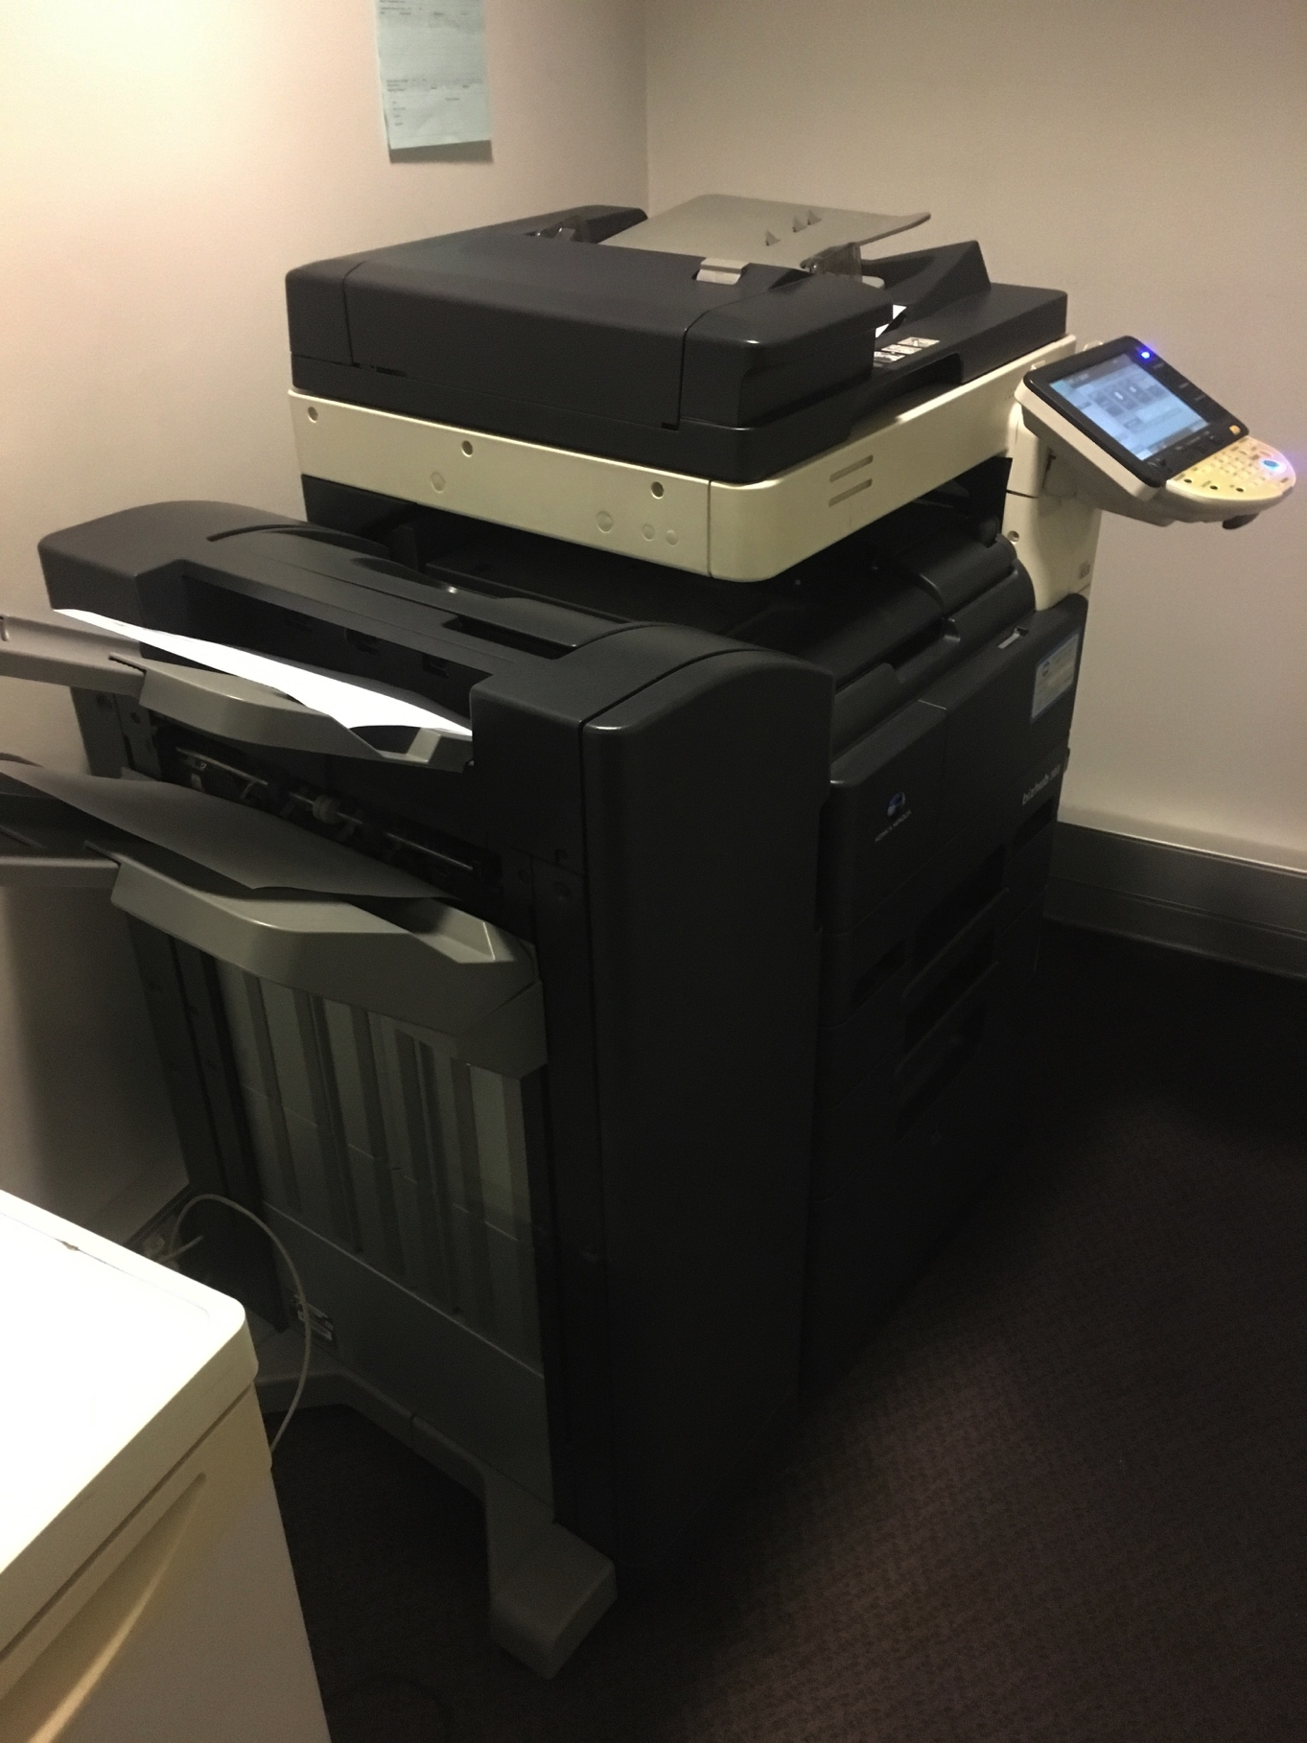
L’observation
espace observé n°3
LOCAL FRIGO ET PHOTOCOPIEUSE DUREE : 20 min
photo

Slide 24
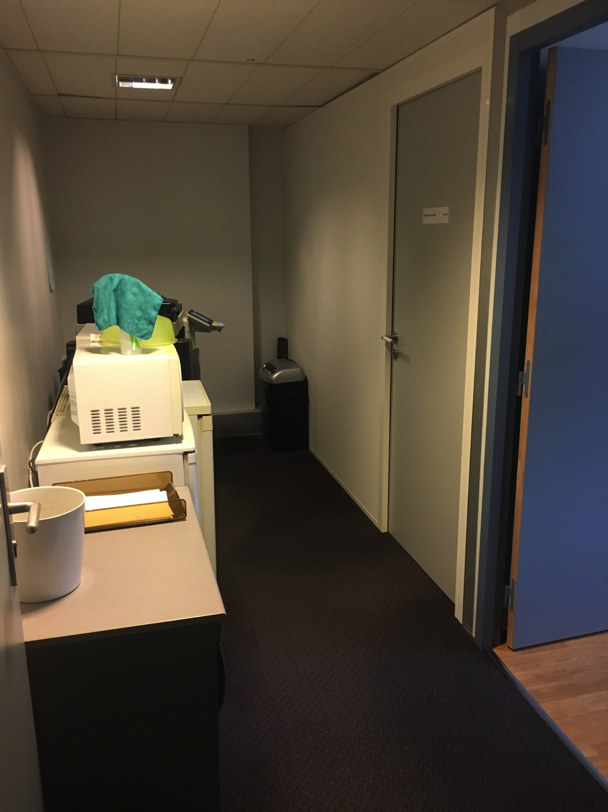
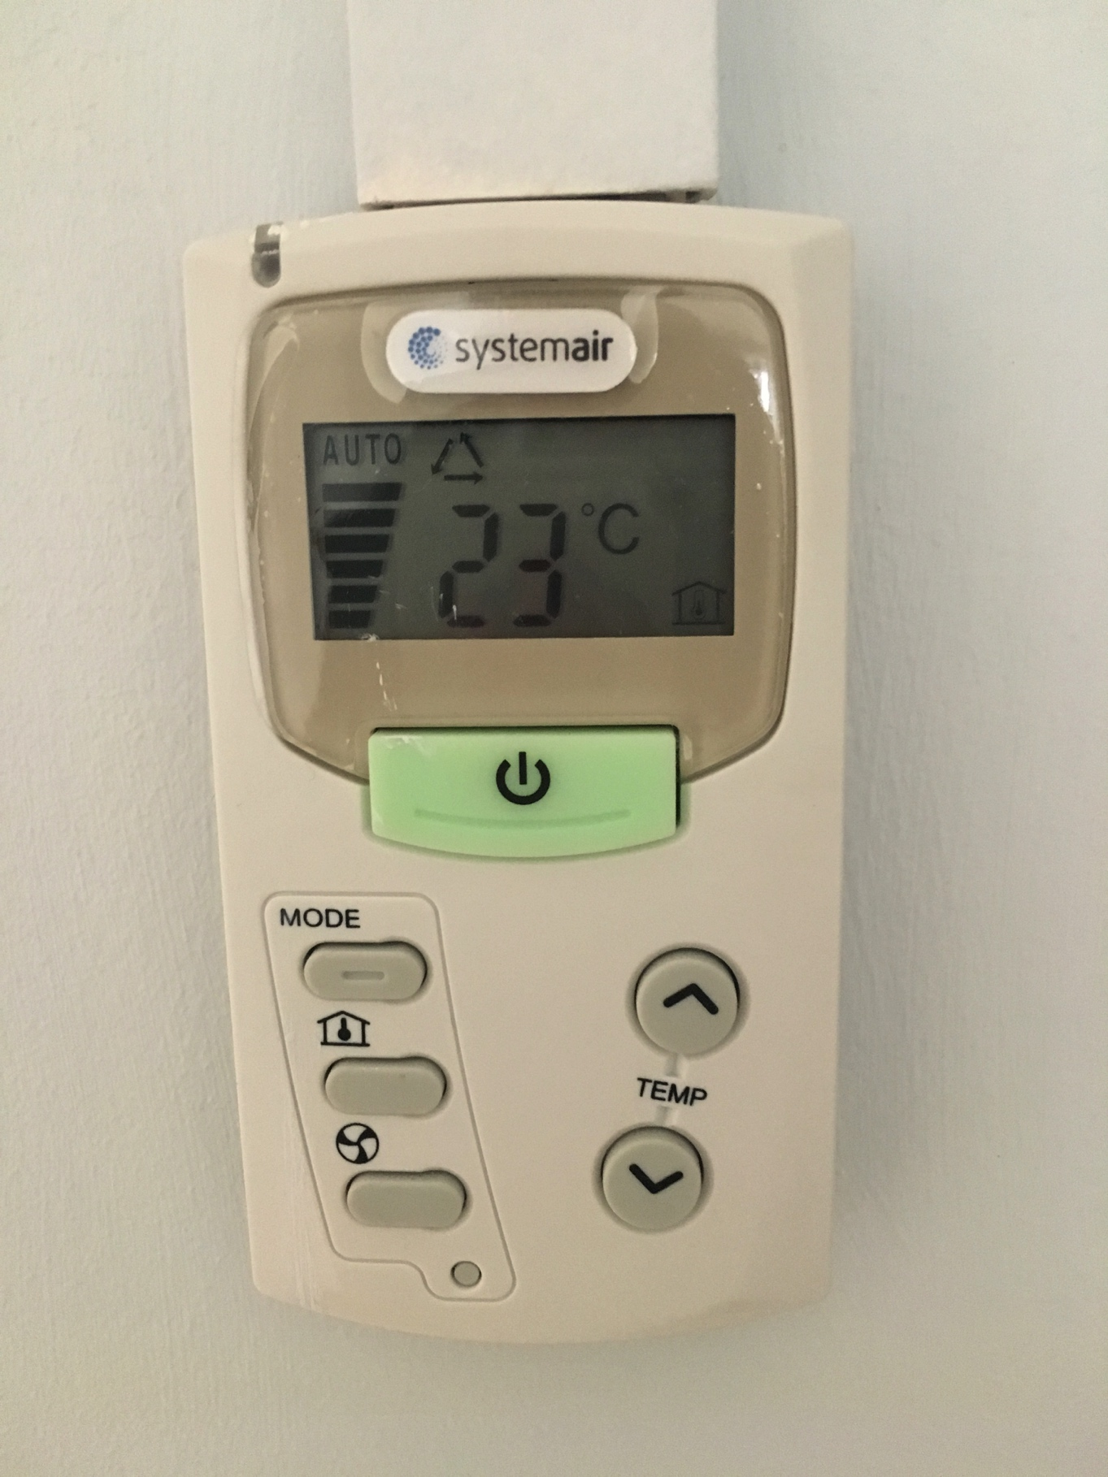
LOCAL FRIGO ET PHOTOCOPIEUSE
L’environnement factuel
(décrivez le contexte global du lieu : intérieur/extérieur, grand/petit…)
INTERIEUR, PLUTÔT PETIT QUI DONNE SUR DEUX BUREAUX
photo
L’environnement sensible
(décrivez ce que vous y avez ressentis : son, lumière, odeur, couleur…)
TRÈS ÉCLAIRÉ, LUMINEUX, GRIS, TRES CALME
Sa(ses) fonction(s) officielle(s)
(listez la ou les fonctions du lieux)
STOCKAGE DANS FRIGO ET PHOTOCOPIE
Pourquoi observer cet espace ?
(ce qu’y vous a poussé à observer ce lieu…)
LIEU PROPICE AUX ECO GESTE
Sa(ses) fonction(s) officieuse(s)
(s’il y en a, listez la ou les fonctions qui semblent admises par tous sans qu’elles aient été officialisées)
RAS

Slide 25
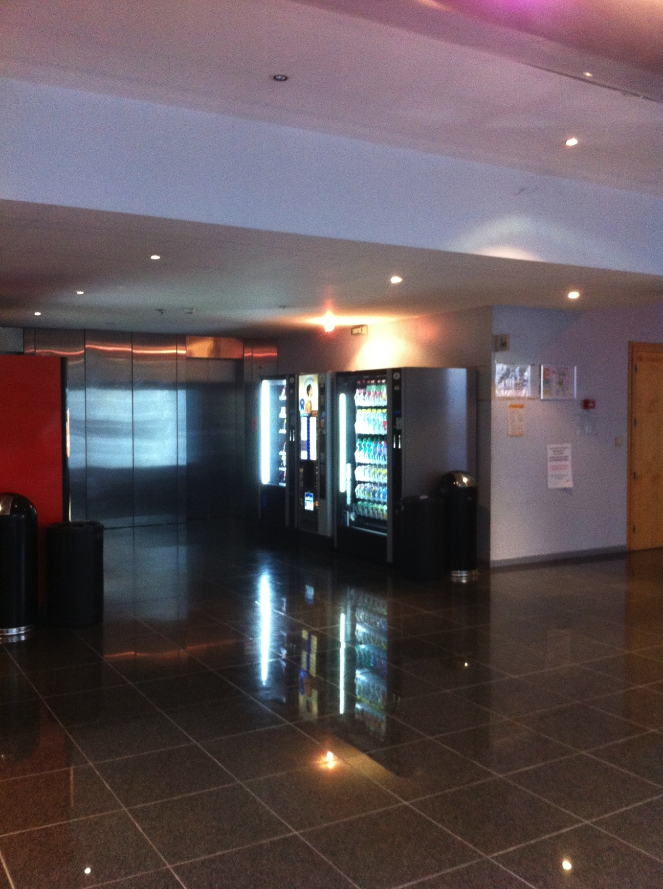
L’observation
espace observé n°4
LE DISTRIBUTEUR DE BOISSON DUREE : 20 min
photo

Slide 26
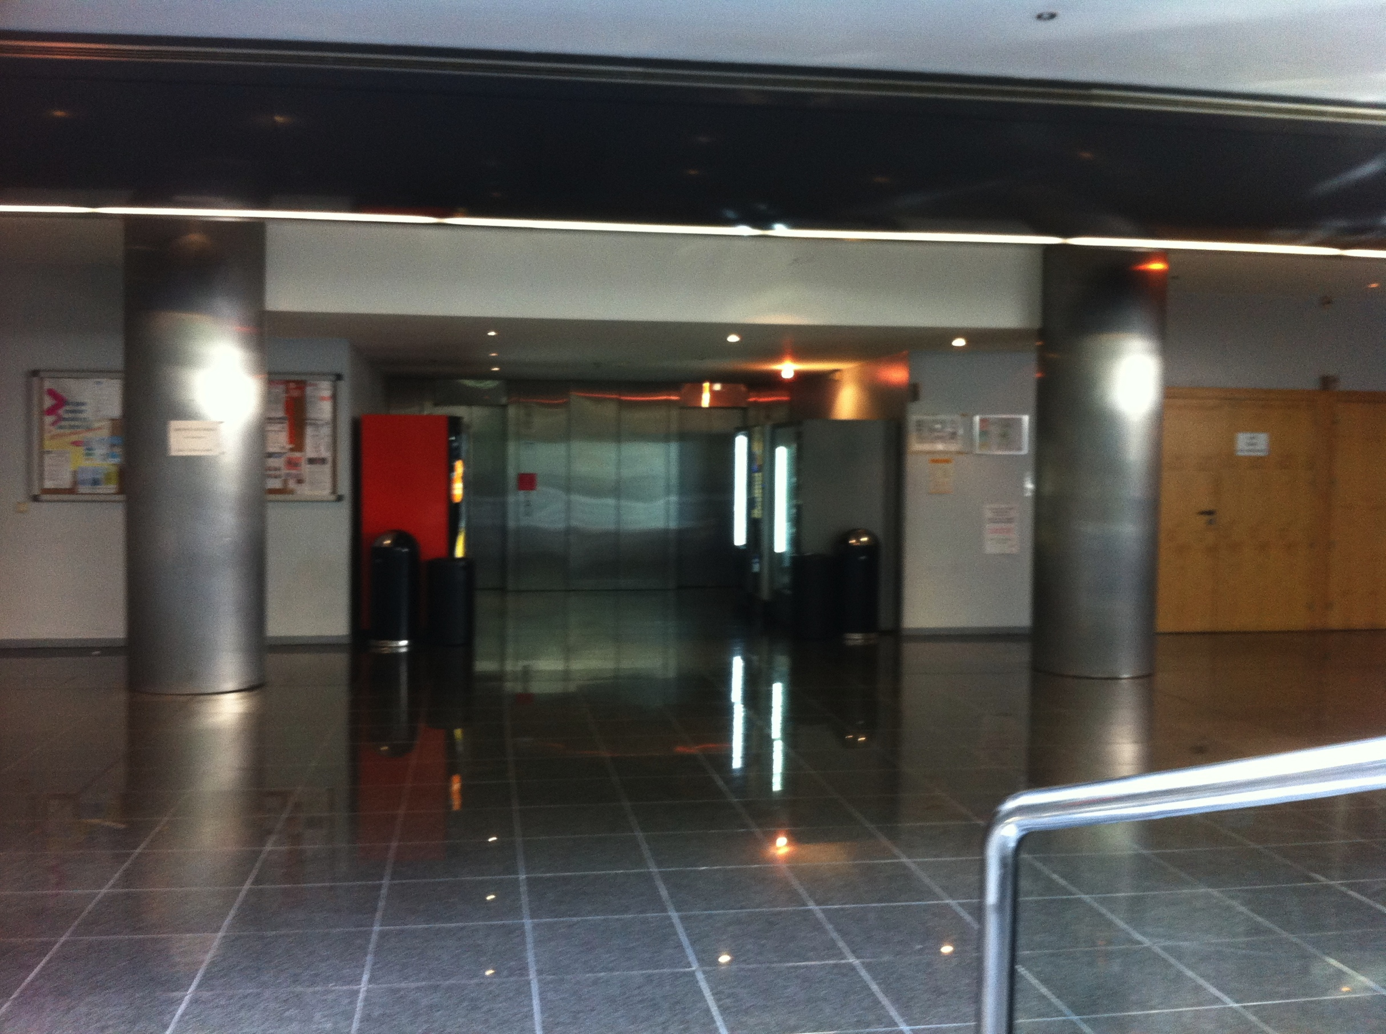
LE DISTRIBUTEUR DE BOISSONS
L’environnement factuel
(décrivez le contexte global du lieu : intérieur/extérieur, grand/petit…)
INTERIEUR, PLUTÔT GRAND ET LIEU CALME
photo
L’environnement sensible
(décrivez ce que vous y avez ressentis : son, lumière, odeur, couleur…)
TRÈS CALME, ECLAIRAGE TRES LIMITE, LUMIERE NATURELLE QUI PROVIENT DE LA VERRIERE.
Sa(ses) fonction(s) officielle(s)
(listez la ou les fonctions du lieux)
SE RESTAURER
Pourquoi observer cet espace ?
(ce qu’y vous a poussé à observer ce lieu…)
SEUL LIEU DE CONVIVIALITE OU LES AGENTS PEUVENT SE RESTAURER DANS UN ESPACE DEDIE.
Sa(ses) fonction(s) officieuse(s)
(s’il y en a, listez la ou les fonctions qui semblent admises par tous sans qu’elles aient été officialisées)
RAS

Slide 27
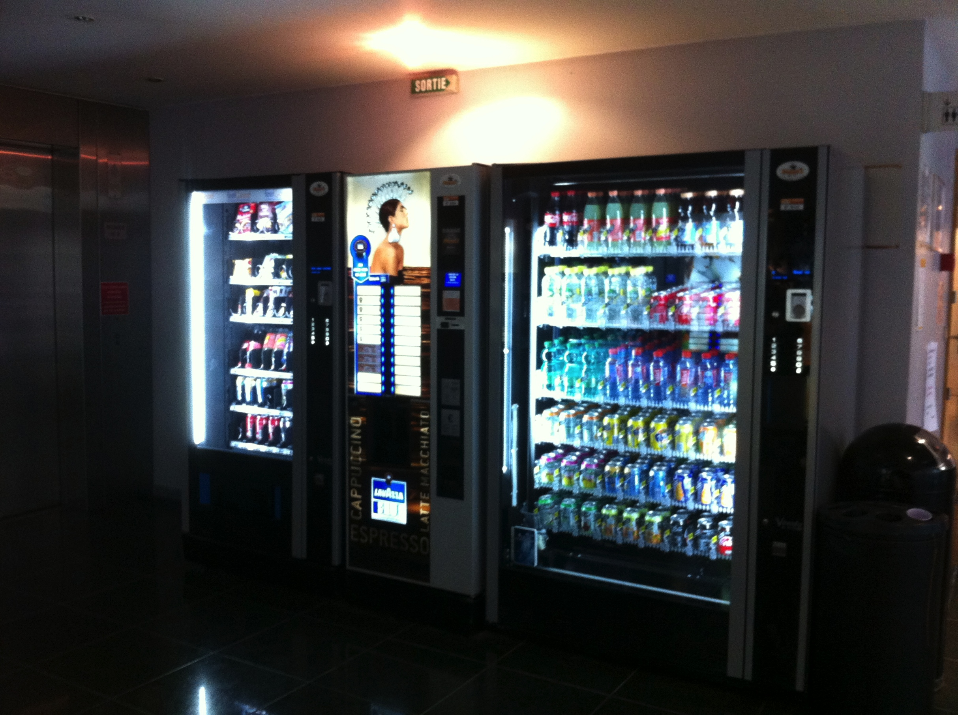
LE DISTRIBUTEUR DE BOISSONS
LA CONFIGURATION
dessinez ici le plan de situation
de l’espace (les objets dans l’espace)
avec les dimensions approximatives
Objet du décor
(lister les objets présents dans l’espace…)
DISTRIBUTEURS :
3 POUR LES BOISSONS CHAUDES
1 DE JUS D’ORANGES
1 MIX DE BOISSONS ET DE FRIANDISES
1 DE BOISSONS FROIDES
2 POUBELLES POUR LES GOBELETS
2 POUBELLES CLASSIQUES
Objets mobilisés par les personnes
(lister les objets utilisés par les personnes ; objets apportées par elles (téléphone…) ou non)
TELEPHONE

Slide 28
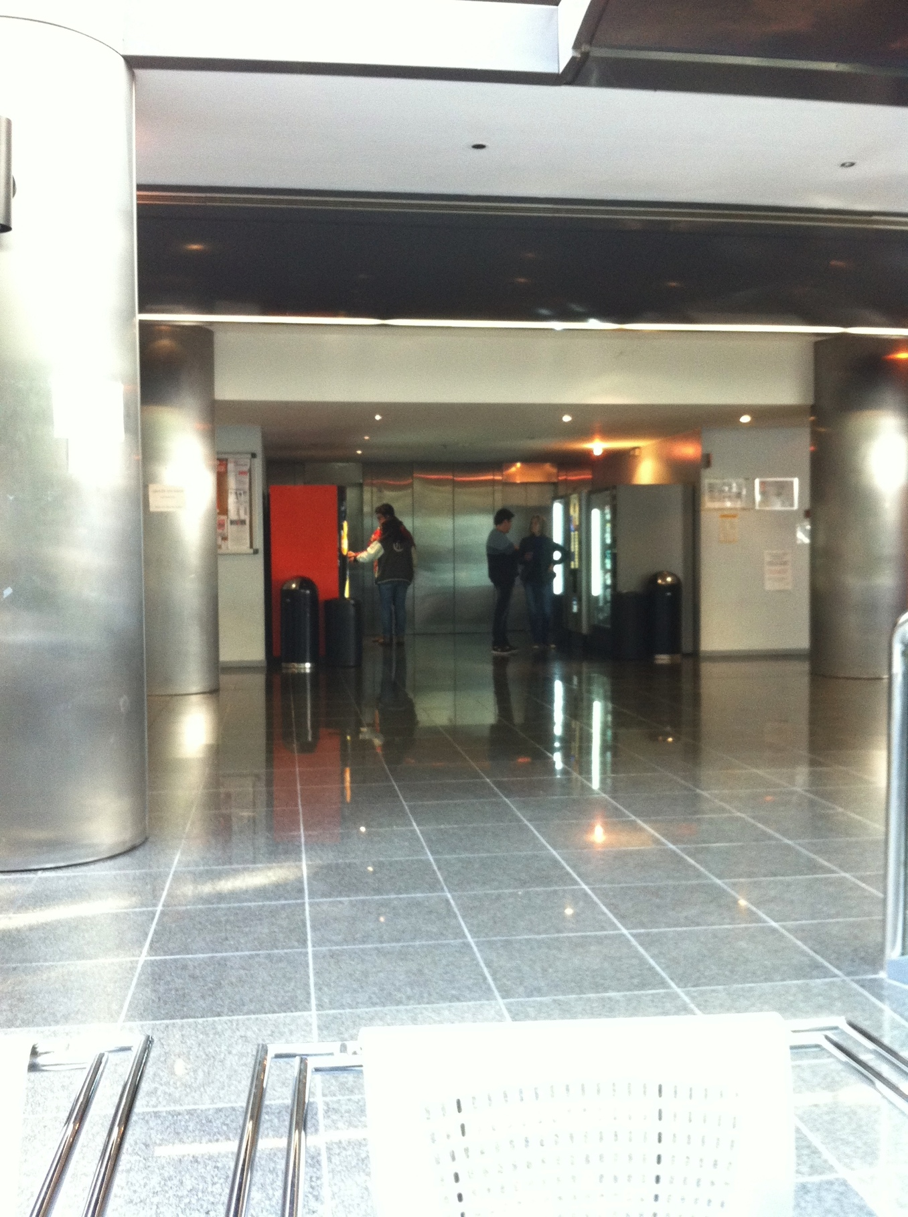
DISTRIBUTEURS DE BOISSONS
LA CONFIGURATION - LES PERSONNES
dessiner sur le plan les flux de personnes :
les entrées et sorties + les passage
et/ou situation de stationnement
légende
les entrées et sorties
densité de passage
et de stagnation
vous êtes ici
(de là où vous avez observé)
Qui occupe l’espace ?
(décrivez les personnes observées : sexe, âge, tenue vestimentaires…)
LES AGENTS DE L’IMMEUBLE DE 30 A 50 ANS.
Taux de fréquentation
(indiquer les taux approximatif de fréquentation en nombre de personnes observé pendant le temps de votre observation)
0-5 / 5-15 / 15 - 20 / 20 et +
Temps d’occupation de l’espace
(indiquer le nombre approximatif de minutes pendant lequel les personnes ont occupé l’espace, lors de votre observation)
- de 1 / 1-5 / 5 - 15 / 15-25 / 25 et +

Slide 29
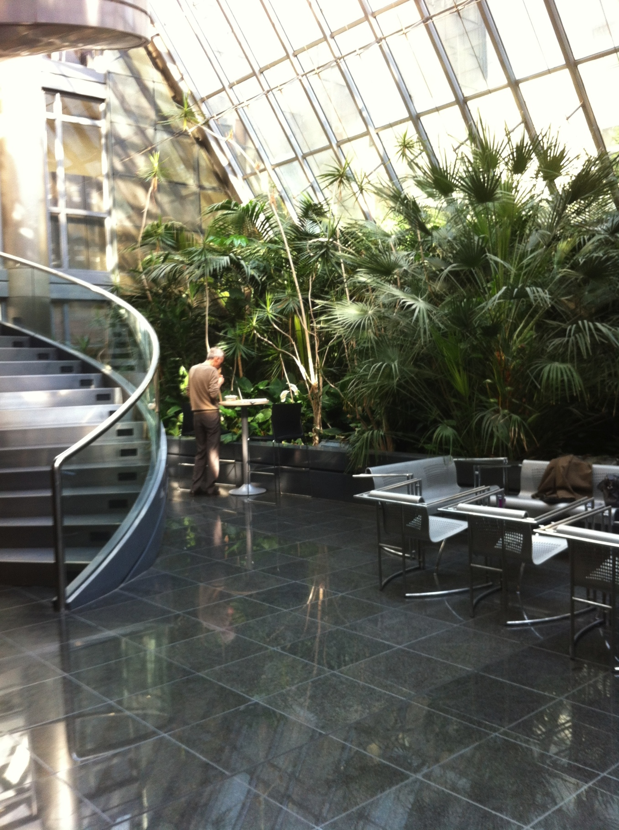
HALL D’ENTRÉE
LA CONFIGURATION - LES PERSONNES
le plan de situation
Viennent-elles en groupes ou seules ?
SOUVENT PAR GROUPE DE 2.
Les relations entre elles ?
(Décrivez les postures et les positions des personnes entre elles : assises, debout, face à face, restent isolées, se regroupent …)
LES PERSONNES PASSENT PRENDRE UNE BOISSON ET REPARTENT DANS LEURS BUREAUX IMMEDIATEMENT. UNE SEULE PERSONNE EST RESTEE SOUS LA VERRIERE DANS L’ESPACE DETENTE.

Slide 30
DISTRIBUTEUR DE BOISSONS
LA CONFIGURATION - LES PERSONNES
Une conversation…
(Si vous avez captez une conversion, celle-ci était-elle formelle ou informelle ? Quel était le sujet ? Combien de personnes impliquées dans la discussion ?
RAS
Remarques diverses
(Si vous avez autre chose à dire sur la configuration de l’espace et les personnes…)
LIEU UNIQUEMENT DE PASSAGE

Slide 31
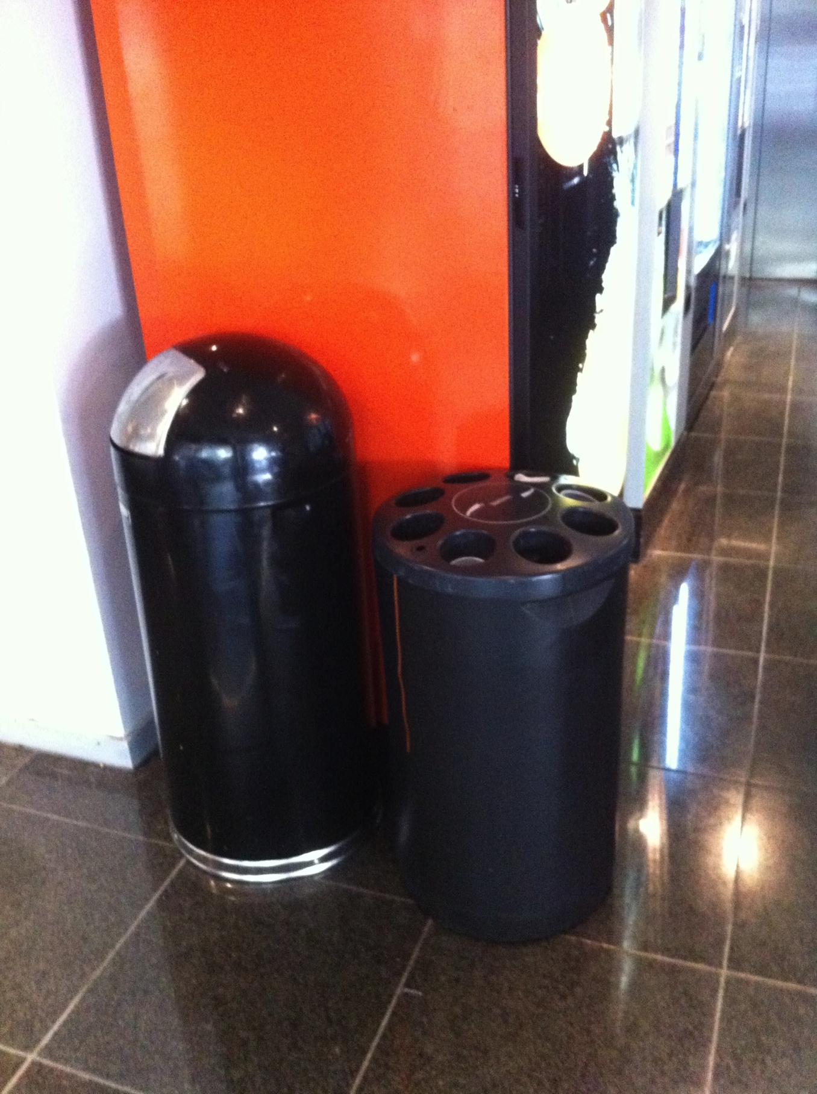
DISTRIBUTEUR DE BOISSONS
LES SITUATIONS D’USAGES
A quel(s) usage(s) cet espace
est-il dédié ?
(Décrivez ce qu’on y fait, y compris les usages « discrets » ou « extrêmes »…)
L’ESPACE COTOIE DES SALLES DE REUNION. C’EST AUSSI UN LIEU DE PASSAGE POUR S’Y RENDRE.
Y-a-t-il des usages existants autour des éco-gestes ?
(Décrivez-les)
OUI DEUX POUBELLES POUR RECUPERER LES GOBELETS.
L’activité observée correspond-
t-elle a un usage ponctuel ou habituel ?
USAGE HABITUEL POUR PRENDRE UNE BOISSON CHAUDE
mettez une photo par usage existant

Slide 32
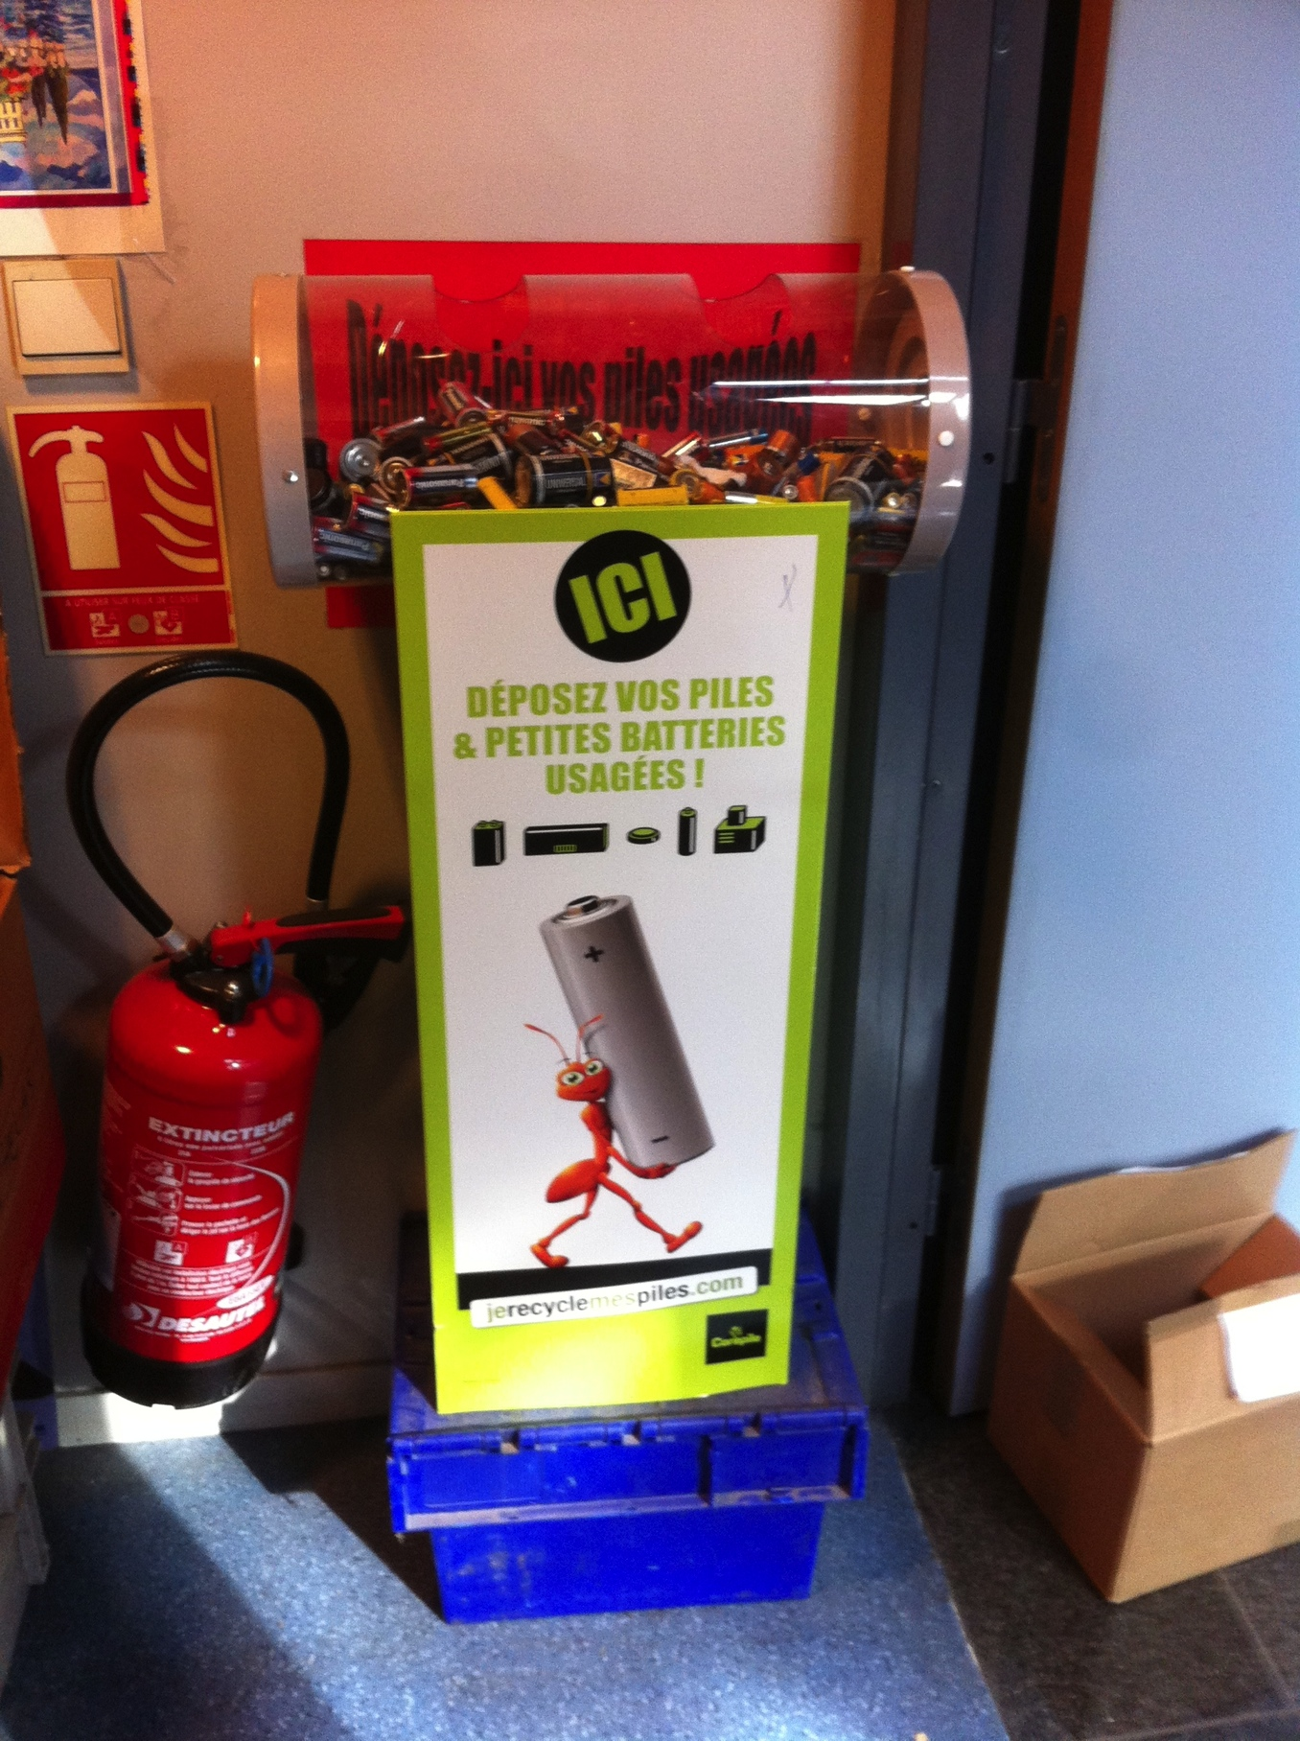
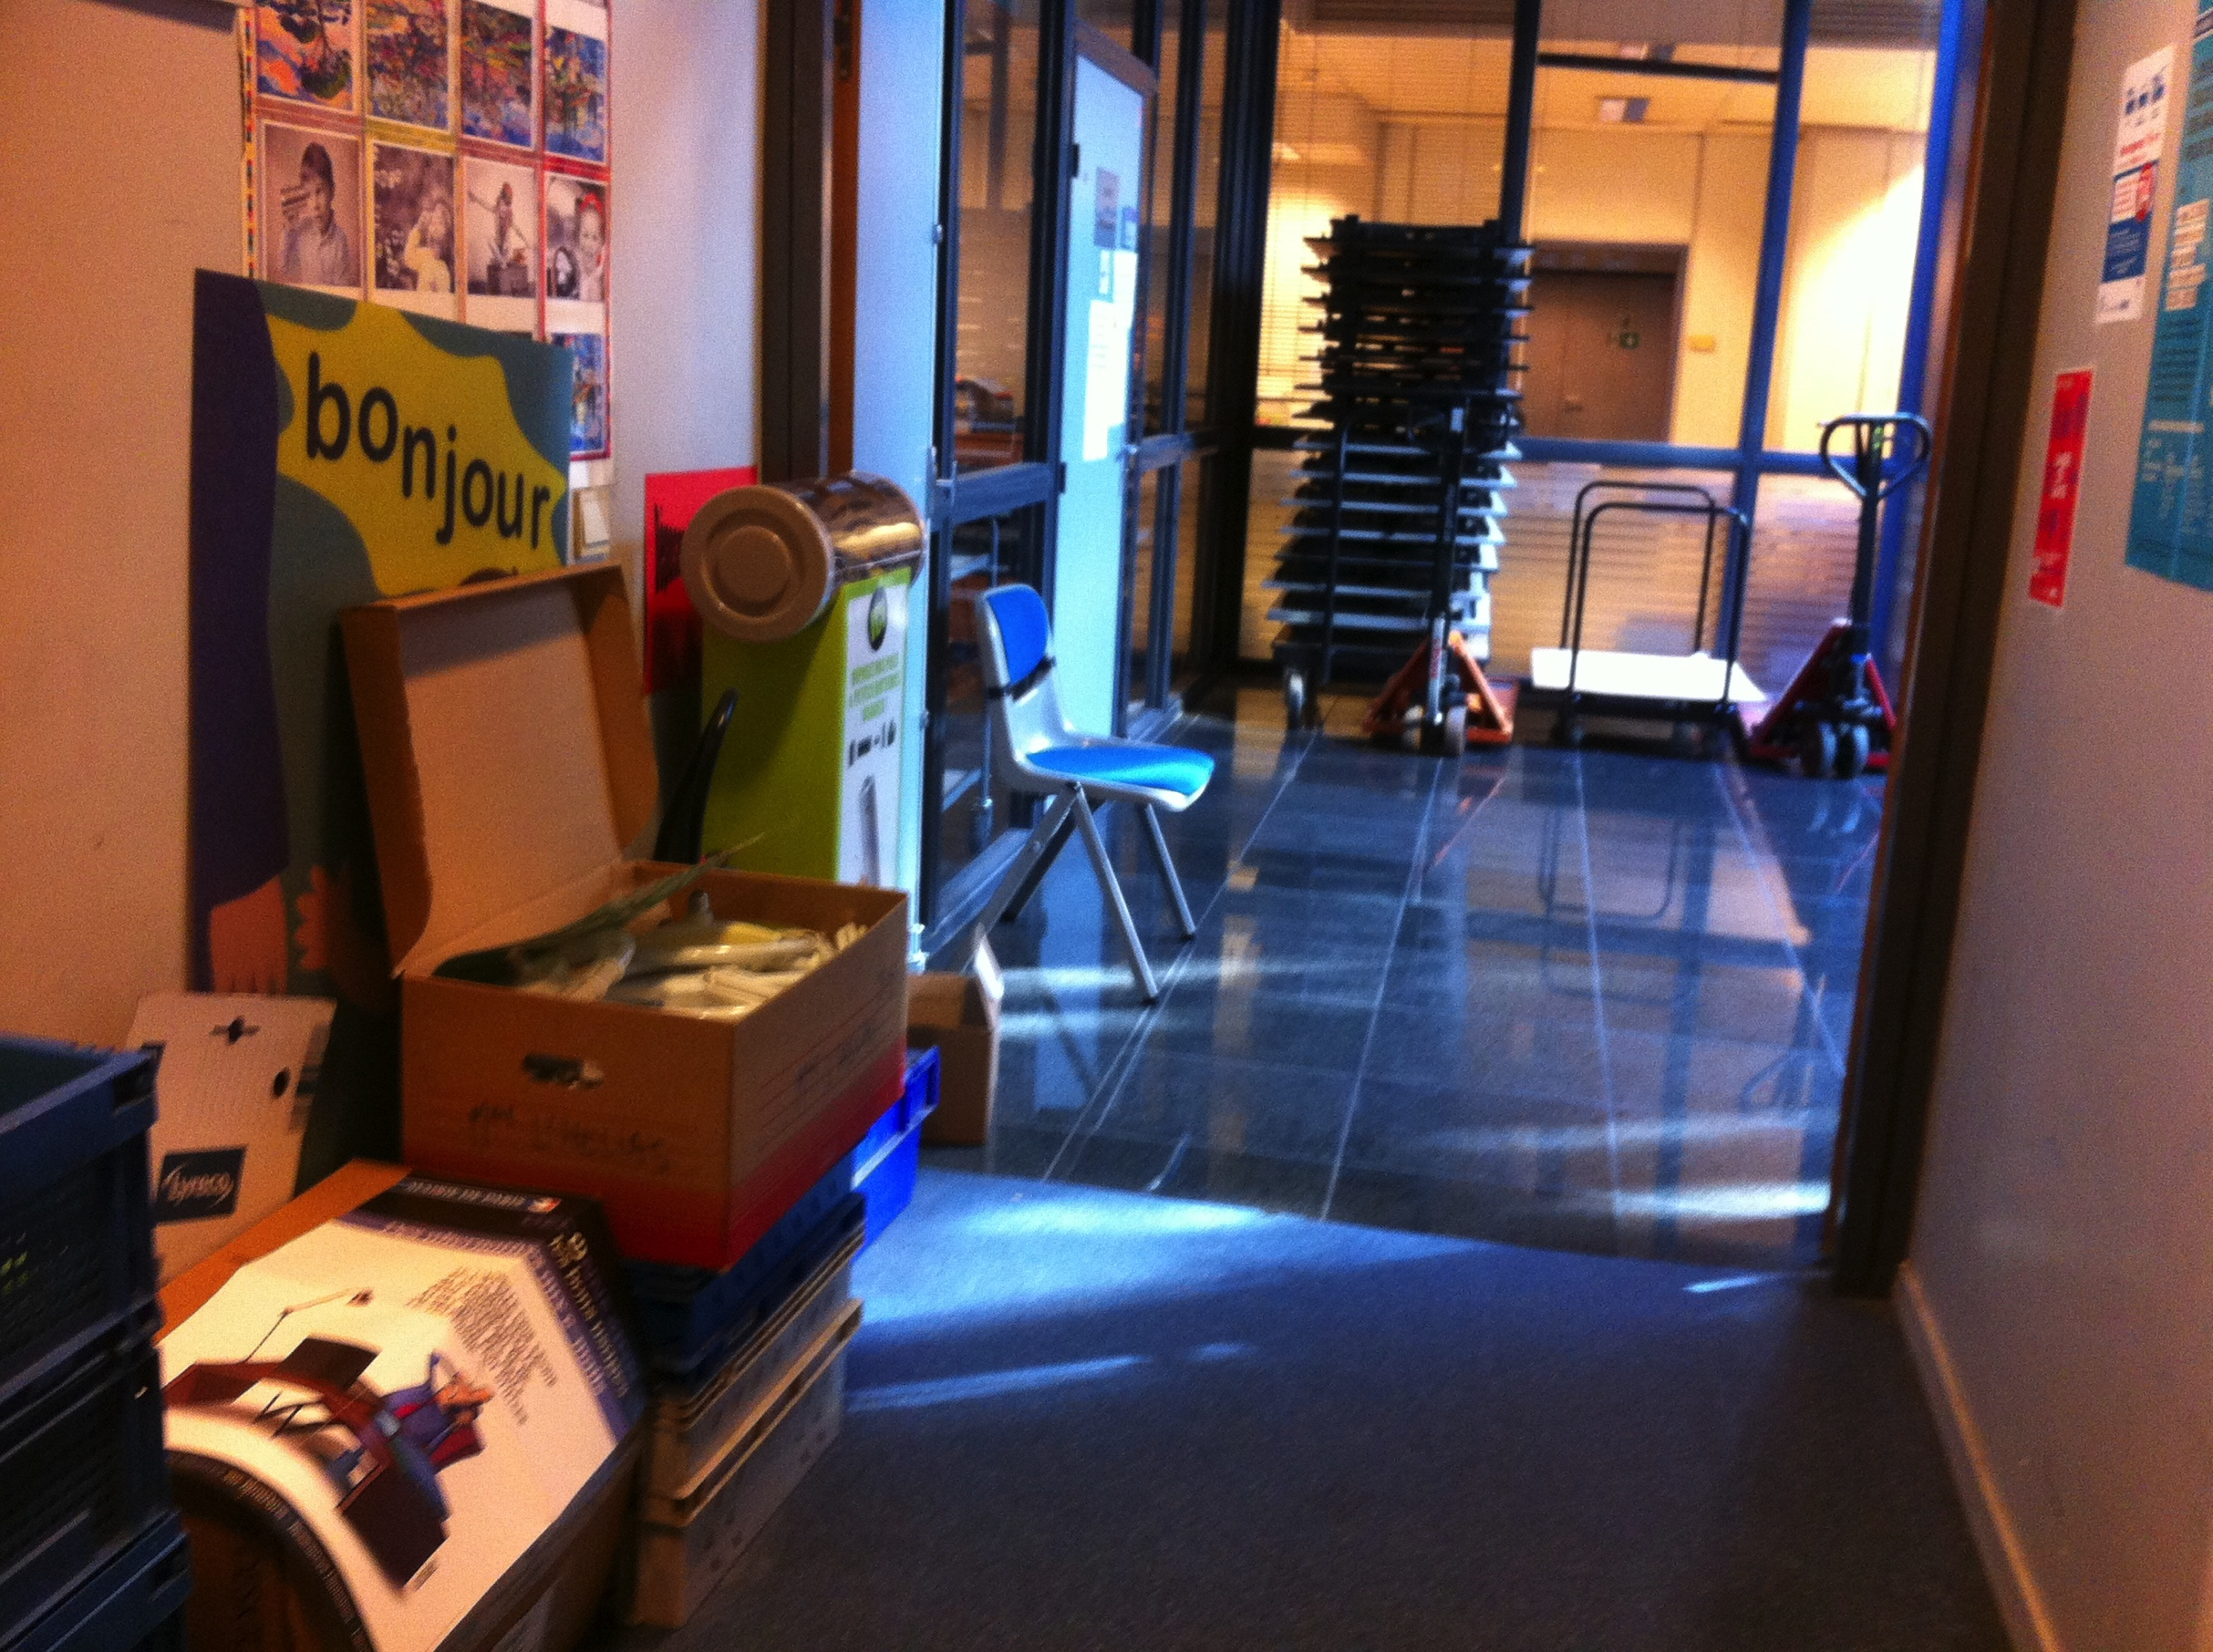
DISTRIBUTEUR DE BOISSONS
LES SITUATIONS D’USAGES
(suite)
Y-a-t-il des usages existants autour des éco-gestes ?
RECEPTACLES POUR PILES ET AMPOULES USAGERS ELOIGNE DE TOUT LIEU DE PASSAGE, ET PAS ASSEZ MIS EN EVIDENCE
photo
photo

Slide 33
DISTRIBUTEURS DE BOISSONS
LES SITUATIONS D’USAGES
Y-a-t-il des détournements d’usages ou des détails étonnants ?
(Zoomer sur un objet dont l’usage a été détourné, une situation cocasse ou un manque flagrant (ex. absence de cendrier dans un espace fumeur…)
RAS
photo
photo

Slide 34
DISTRIBUTEURS DE BOISSONS
D’autres idées concernant cet espace ?
(notez ce qu’il vous a inspiré, des idées de projets que vous n’avez pas pu noter jusqu’ici…)
LES DISTRIBUTEURS SONT PLACES PRES DES ASCENCEURS DANS PETIT COIN. LE RESTE DE L’ESPACE EST VIDE ET OCCUPE SEULEMENT PAR QUELQUES TABLES ET CHAISES.
Passons à l’espace n°…

